Slide 1
문서번호 | KLPNA_DEV_
Version | Ver. 0.1
개정일자 | 2025.07.01
작성자 | 유성운

Slide 2
개정 이력
버전 | 개정일자 | ^{[1]}개정사유 | ^{[2]}개정내역 | 작성자 | 승인자
0.1 | 2025.07.01. |  | 초안 작성 | 유성운 | 장웅철
^{[1]} 개정 사유: 제정 또는 개정 내용이 이전 문서에 대해 추가/수정/삭제인지 선택 기입
^{[2]} 개정 내역: 개정이 발생하는 페이지 번호와 변경 내용을 기술

Slide 3
보수교육 신청유형
정기보수교육 신청유형 (1/3)
당해연도 정기보수교육 교육신청 유형
※ 2023년부터 교육신청 제한 시행(온라인교육8h 신청 시 다음연도 온라인교육8h 신청 불가 / 다음연도 면제 or 유예 있을 시 그다음 연도로 이월)
※ 2023년도 기준으로 신청제한 생성 / 2023년도 이전 보수교육(이수,면제, 유예)은 신청제한 해당사항 없음
※ 대면4h+온라인4h or 온라인4h+온라인4h
※ 유예해소자 교육은 온라인 교육으로만 신청 가능 최대 3년까지만 생성(유예 1년=4h, 유예 2년=8h, 유예3년=12h)
당해연도-2 | 당해연도 -1 | 당해연도 교육신청 유형
대면(전문or기본)+온라인(기본or전문) | 대면(전문or기본)+온라인(기본or전문) | 대면(전문or기본)+온라인(기본or전문)
비대면(전문or기본)+온라인(기본or전문) | 비대면(전문or기본)+온라인(기본or전문) | 비대면(전문or기본)+온라인(기본or전문)
온라인(전문)+온라인(기본) | 온라인(전문)+온라인(기본) | 온라인(전문)+온라인(기본)
대면(전문or기본)+온라인(기본or전문) | 대면(전문or기본)+온라인(기본or전문) | 대면(전문or기본)+온라인(기본or전문)
비대면(전문or기본)+온라인(기본or전문) | 비대면(전문or기본)+온라인(기본or전문) | 비대면(전문or기본)+온라인(기본or전문)
온라인(전문)+온라인(기본) | 온라인(전문)+온라인(기본) | 온라인(전문)+온라인(기본)
대면(전문or기본)+온라인(기본or전문) | 대면(전문or기본)+온라인(기본or전문) | 대면(전문or기본)+온라인(기본or전문)
비대면(전문or기본)+온라인(기본or전문) | 비대면(전문or기본)+온라인(기본or전문) | 비대면(전문or기본)+온라인(기본or전문)
온라인(전문)+온라인(기본) | 온라인(전문)+온라인(기본) | 온라인 제한
대면(전문or기본)+온라인(기본or전문) |  | 대면(전문or기본)+온라인(기본or전문)
비대면(전문or기본)+온라인(기본or전문) | 면제(기타) | 비대면(전문or기본)+온라인(기본or전문)
온라인(전문)+온라인(기본) |  | 온라인(전문)+온라인(기본)
대면(전문or기본)+온라인(기본or전문) |  | 대면(전문or기본)+온라인(기본or전문)+유예해소자 1년
비대면(전문or기본)+온라인(기본or전문) | 유예 | 비대면(전문or기본)+온라인(기본or전문)+유예해소자 1년
온라인(전문)+온라인(기본) |  | 온라인(전문)+온라인(기본)+유예해소자 1년
대면(전문or기본)+온라인(기본or전문) | 대면(전문or기본)+온라인(기본or전문) | 대면(전문or기본)+온라인(기본or전문)
비대면(전문or기본)+온라인(기본or전문) | 비대면(전문or기본)+온라인(기본or전문) | 비대면(전문or기본)+온라인(기본or전문)
온라인(전문)+온라인(기본) | 온라인(전문)+온라인(기본) | 온라인(전문)+온라인(기본)
대면(전문or기본)+온라인(기본or전문) | 대면(전문or기본)+온라인(기본or전문) | 대면(전문or기본)+온라인(기본or전문)
비대면(전문or기본)+온라인(기본or전문) | 비대면(전문or기본)+온라인(기본or전문) | 비대면(전문or기본)+온라인(기본or전문)
온라인(전문)+온라인(기본) | 온라인(전문)+온라인(기본) | 온라인(전문)+온라인(기본)
대면(전문or기본)+온라인(기본or전문) | 대면(전문or기본)+온라인(기본or전문) | 대면(전문or기본)+온라인(기본or전문)
비대면(전문or기본)+온라인(기본or전문) | 비대면(전문or기본)+온라인(기본or전문) | 비대면(전문or기본)+온라인(기본or전문)
온라인(전문)+온라인(기본) | 온라인(전문)+온라인(기본) | 온라인 제한
대면(전문or기본)+온라인(기본or전문) |  | 대면(전문or기본)+온라인(기본or전문)
비대면(전문or기본)+온라인(기본or전문) | 면제(기타) | 비대면(전문or기본)+온라인(기본or전문)
온라인(전문)+온라인(기본) |  | 온라인(전문)+온라인(기본)
대면(전문or기본)+온라인(기본or전문) |  | 대면(전문or기본)+온라인(기본or전문)+유예해소자 1년
비대면(전문or기본)+온라인(기본or전문) | 유예 | 비대면(전문or기본)+온라인(기본or전문)+유예해소자 1년
온라인(전문)+온라인(기본) |  | 온라인(전문)+온라인(기본)+유예해소자 1년
대면(전문or기본)+온라인(기본or전문) | 대면(전문or기본)+온라인(기본or전문) | 대면(전문or기본)+온라인(기본or전문)
비대면(전문or기본)+온라인(기본or전문) | 비대면(전문or기본)+온라인(기본or전문) | 비대면(전문or기본)+온라인(기본or전문)
온라인(전문)+온라인(기본) | 온라인 제한 | 온라인(전문)+온라인(기본)
대면(전문or기본)+온라인(기본or전문) | 대면(전문or기본)+온라인(기본or전문) | 대면(전문or기본)+온라인(기본or전문)
비대면(전문or기본)+온라인(기본or전문) | 비대면(전문or기본)+온라인(기본or전문) | 비대면(전문or기본)+온라인(기본or전문)
온라인(전문)+온라인(기본) | 온라인 제한 | 온라인(전문)+온라인(기본)
대면(전문or기본)+온라인(기본or전문) |  | 대면(전문or기본)+온라인(기본or전문)
비대면(전문or기본)+온라인(기본or전문) | 면제(기타) | 비대면(전문or기본)+온라인(기본or전문)
온라인(전문)+온라인(기본) |  | 온라인 제한
대면(전문or기본)+온라인(기본or전문) |  | 대면(전문or기본)+온라인(기본or전문)+유예해소자 1년
비대면(전문or기본)+온라인(기본or전문) | 유예 | 비대면(전문or기본)+온라인(기본or전문)+유예해소자 1년
온라인(전문)+온라인(기본) |  | 온라인 제한
 | 대면(전문or기본)+온라인(기본or전문) | 대면(전문or기본)+온라인(기본or전문)

Slide 4
보수교육 신청유형
정기보수교육 신청유형 (2/3)
당해연도-2 | 당해연도 -1 | 당해연도 교육신청 유형
면제(기타) | 비대면(전문or기본)+온라인(기본or전문) | 비대면(전문or기본)+온라인(기본or전문)
 | 온라인(전문)+온라인(기본) | 온라인(전문)+온라인(기본)
 | 대면(전문or기본)+온라인(기본or전문) | 대면(전문or기본)+온라인(기본or전문)
면제(기타) | 비대면(전문or기본)+온라인(기본or전문) | 비대면(전문or기본)+온라인(기본or전문)
 | 온라인(전문)+온라인(기본) | 온라인(전문)+온라인(기본)
 | 대면(전문or기본)+온라인(기본or전문) | 대면(전문or기본)+온라인(기본or전문)
면제(기타) | 비대면(전문or기본)+온라인(기본or전문) | 비대면(전문or기본)+온라인(기본or전문)
 | 온라인(전문)+온라인(기본) | 온라인 제한
 |  | 대면(전문or기본)+온라인(기본or전문)
면제(기타) | 면제(기타) | 비대면(전문or기본)+온라인(기본or전문)
 |  | 온라인(전문)+온라인(기본)
 |  | 대면(전문or기본)+온라인(기본or전문)+유예해소자 1년
면제(기타) | 유예 | 비대면(전문or기본)+온라인(기본or전문)+유예해소자 1년
 |  | 온라인(전문)+온라인(기본)+유예해소자 1년
면제(기타) | 면제(기타) | 면제(기타)
면제(기타) | 면제(기타) | 유예
면제(기타) | 유예 | 유예
 | 대면(전문or기본)+온라인(기본or전문) | 대면(전문or기본)+온라인(기본or전문)
면제(신규) | 비대면(전문or기본)+온라인(기본or전문) | 비대면(전문or기본)+온라인(기본or전문)
 | 온라인(전문)+온라인(기본) | 온라인(전문)+온라인(기본)
 | 대면(전문or기본)+온라인(기본or전문) | 대면(전문or기본)+온라인(기본or전문)
면제(신규) | 비대면(전문or기본)+온라인(기본or전문) | 비대면(전문or기본)+온라인(기본or전문)
 | 온라인(전문)+온라인(기본) | 온라인(전문)+온라인(기본)
 | 대면(전문or기본)+온라인(기본or전문) | 대면(전문or기본)+온라인(기본or전문)
면제(신규) | 비대면(전문or기본)+온라인(기본or전문) | 비대면(전문or기본)+온라인(기본or전문)
 | 온라인(전문)+온라인(기본) | 온라인 제한
 |  | 대면(전문or기본)+온라인(기본or전문)
면제(신규) | 면제(기타) | 비대면(전문or기본)+온라인(기본or전문)
 |  | 온라인(전문)+온라인(기본)
 |  | 대면(전문or기본)+온라인(기본or전문)+유예해소자 1년
면제(신규) | 유예 | 비대면(전문or기본)+온라인(기본or전문)+유예해소자 1년
 |  | 온라인(전문)+온라인(기본)+유예해소자 1년
면제(신규) | 면제(기타) | 면제(기타)
면제(신규) | 유예 | 유예
 | 대면(전문or기본)+온라인(기본or전문)+유예해소자 1년 | 대면(전문or기본)+온라인(기본or전문)

Slide 5
보수교육 신청유형
정기보수교육 신청유형 (3/3)
당해연도-2 | 당해연도 -1 | 당해연도 교육신청 유형
유예 | 비대면(전문or기본)+온라인(기본or전문)+유예해소자 1년 | 비대면(전문or기본)+온라인(기본or전문)
 | 온라인(전문)+온라인(기본)+유예해소자 1년 | 온라인(전문)+온라인(기본)
 | 대면(전문or기본)+온라인(기본or전문)+유예해소자 1년 | 대면(전문or기본)+온라인(기본or전문)
유예 | 비대면(전문or기본)+온라인(기본or전문)+유예해소자 1년 | 비대면(전문or기본)+온라인(기본or전문)
 | 온라인(전문)+온라인(기본)+유예해소자 1년 | 온라인(전문)+온라인(기본)
 | 대면(전문or기본)+온라인(기본or전문)+유예해소자 1년 | 대면(전문or기본)+온라인(기본or전문)
유예 | 비대면(전문or기본)+온라인(기본or전문)+유예해소자 1년 | 비대면(전문or기본)+온라인(기본or전문)
 | 온라인(전문)+온라인(기본)+유예해소자 1년 | 온라인 제한
 |  | 대면(전문or기본)+온라인(기본or전문)+유예해소자 2년
유예 | 유예 | 비대면(전문or기본)+온라인(기본or전문)+유예해소자 2년
 |  | 온라인(전문)+온라인(기본)+유예해소자 2년
 |  | 대면(전문or기본)+온라인(기본or전문)+유예해소자 1년
유예 | 면제(기타) | 비대면(전문or기본)+온라인(기본or전문)+유예해소자 1년
 |  | 온라인(전문)+온라인(기본)+유예해소자 1년
유예 | 유예 | 유예
유예 | 면제(기타) | 면제(기타)
 |  | 대면(전문or기본)+온라인(기본or전문)
 | 면제(신규) | 비대면(전문or기본)+온라인(기본or전문)
 |  | 온라인(전문)+온라인(기본)
 | 면제(신규) | 유예
 | 면제(신규) | 면제(기타)
 |  | 면제(신규)

Slide 6
보수교육 신청 유형
보충보수교육 신청 유형
당해연도 보충보수교육 교육신청 유형 및 운영방식
※ 당해연도 -1년 (비)대면(전문or기본)+온라인(전문or기본)
※ 당해연도 -2년 온라인(전문)+온라인(기본)
※ 당해연도 -3년 이하 온라인(전문)+온라인(전문) / 예) 2016년~2022년은 온라인(전문) 으로만 운영
※ 유예해소자 교육은 온라인 교육으로만 신청 가능 최대 3년까지만 생성(유예 1년=4h, 유예 2년=8h, 유예3년=12h)
※ 보충보수교육은 2016년도 부터 당해연도 -1년까지 신청 가능
당해연도-4 | 당해연도-3 | 당해연도-2 | 당해연도 -1 | 당해연도 교육신청 유형
온라인(전문)+온라인(전문) | 온라인(전문)+온라인(전문) | 온라인(전문)+온라인(기본) | 대면(전문or기본)+온라인(기본or전문) | 대면(전문or기본)+온라인(기본or전문)
 |  |  | 비대면(전문or기본)+온라인(기본or전문) | 비대면(전문or기본)+온라인(기본or전문)
 |  |  |  | 온라인(전문)+온라인(기본)
온라인(전문)+온라인(전문) | 유예 | 온라인(전문)+온라인(기본)+유예해소자 1년 | 대면(전문or기본)+온라인(기본or전문) | 대면(전문or기본)+온라인(기본or전문)
 |  |  | 비대면(전문or기본)+온라인(기본or전문) | 비대면(전문or기본)+온라인(기본or전문)
 |  |  |  | 온라인(전문)+온라인(기본)
온라인(전문)+온라인(전문) | 유예 | 유예 | 대면(전문or기본)+온라인(기본or전문)+유예해소자 2년 | 대면(전문or기본)+온라인(기본or전문)
 |  |  | 비대면(전문or기본)+온라인(기본or전문)+유예해소자 2년 | 비대면(전문or기본)+온라인(기본or전문)
 |  |  |  | 온라인(전문)+온라인(기본)
유예 | 유예 | 유예 | 대면(전문or기본)+온라인(기본or전문)+유예해소자 3년 | 대면(전문or기본)+온라인(기본or전문)
 |  |  | 비대면(전문or기본)+온라인(기본or전문)+유예해소자 3년 | 비대면(전문or기본)+온라인(기본or전문)
 |  |  |  | 온라인(전문)+온라인(기본)
면제(신규) | 온라인(전문)+온라인(전문) | 온라인(전문)+온라인(기본) | 대면(전문or기본)+온라인(기본or전문) | 대면(전문or기본)+온라인(기본or전문)
 |  |  | 비대면(전문or기본)+온라인(기본or전문) | 비대면(전문or기본)+온라인(기본or전문)
 |  |  |  | 온라인(전문)+온라인(기본)
면제(신규) | 유예 | 온라인(전문)+온라인(기본)+유예해소자 1년 | 대면(전문or기본)+온라인(기본or전문) | 대면(전문or기본)+온라인(기본or전문)
 |  |  | 비대면(전문or기본)+온라인(기본or전문) | 비대면(전문or기본)+온라인(기본or전문)
 |  |  |  | 온라인(전문)+온라인(기본)
면제(신규) | 유예 | 면제(기타) | 대면(전문or기본)+온라인(기본or전문)+유예해소자 1년 | 대면(전문or기본)+온라인(기본or전문)
 |  |  | 비대면(전문or기본)+온라인(기본or전문)+유예해소자 1년 | 비대면(전문or기본)+온라인(기본or전문)
 |  |  |  | 온라인(전문)+온라인(기본)
면제(신규) | 유예 | 유예 | 대면(전문or기본)+온라인(기본or전문)+유예해소자 2년 | 대면(전문or기본)+온라인(기본or전문)
 |  |  | 비대면(전문or기본)+온라인(기본or전문)+유예해소자 2년 | 비대면(전문or기본)+온라인(기본or전문)
 |  |  |  | 온라인(전문)+온라인(기본)
면제(신규) | 유예 | 유예 | 유예 | 대면(전문or기본)+온라인(기본or전문)+유예해소자 3년
 |  |  |  | 비대면(전문or기본)+온라인(기본or전문)+유예해소자 3년
 |  |  |  | 온라인(전문)+온라인(기본)+유예해소자 3년
면제(신규) | 유예 | 면제(기타) | 면제(기타) | 대면(전문or기본)+온라인(기본or전문)+유예해소자 1년
 |  |  |  | 비대면(전문or기본)+온라인(기본or전문)+유예해소자 1년
 |  |  |  | 온라인(전문)+온라인(기본)+유예해소자 1년

Slide 7
보수교육 신청유형
무료 교육 변경 및 추가 비 납부 교육 변경 유형 (1/4)
보수교육 변경 유형
※ 대면+온라인 둘다 미이수 경우 추가비 각 5,000원 발생
※ 온라인+온라인 1과목 or 1과목, 2과목 미이수 할 경우 추가비 5,000원 납부하면 모두 연장(미이수하여 보충으로 추가비 납부할 경우에 해당)
※ 추가비는 최대 10,000원을 넘길 수 없음
※ 교육 변경 유형: 대면(전문or기본)>대면(전문or기본), 온라인(전문)>온라인(전문), 대면(전문)>온라인(전문), 비대면(전문or기본)>비대면(전문or기본),
대면(전문or기본)>비대면(전문or기본), 비대면(전문or기본)>대면(전문or기본), 비대면(전문)>온라인(전문), 온라인(전문)>비대면(전문) 추가 요청 ※ 교육변경 시 무료 2회 적용(대면, 비대면, 온라인 포함), 3회부터 변경 시마다 5,000원 결제
※ 온라인 변경은 전문선택만 변경가능
※ 온라인(전문)>대면(전문) or 온라인(전문)으로 과목 변경 시 강의 진도율 0% 상태에서만 과목 변경 가능
당해연도(구분1) | 무료 1회 변경 가능 유형 | 무료 2회 변경 가능 유형 | 추가비 납부 변경 가능 유형
대면(전문or기본)+온라인(기본or전문) | 대면(전문or기본) 변경+온라인(기본or전문) | 대면(전문or기본) 변경+온라인(기본or전문) | 대면 추가비 5,000원 납부하여 대면으로 변경
비대면(전문or기본)+온라인(기본or전문) | 비대면(전문or기본)+온라인(기본or전문) | 비대면(전문or기본)+온라인(기본or전문) | 온라인 추가비 5,000원 납부하여 온라인으로 변경
온라인(전문)+온라인(기본) | 온라인(전문)+온라인(기본) | 온라인(전문)+온라인(기본) | 비대면 추가비 5,000원 납부하여 비대면으로 변경
대면(전문or기본)+온라인(기본or전문) | 대면(전문or기본)+온라인(기본or전문) | 대면(전문or기본)+온라인(기본or전문) | 대면 추가비 5,000원 납부하여 대면으로 변경
비대면(전문or기본)+온라인(기본or전문) | 비대면(전문or기본)+온라인(기본or전문) | 비대면(전문or기본)+온라인(기본or전문) | 온라인 추가비 5,000원 납부하여 온라인으로 변경
온라인(전문)+온라인(기본) | 온라인(전문)+온라인(기본) | 온라인(전문)+온라인(기본) | 비대면 추가비 5,000원 납부하여 비대면으로 변경
대면(전문or기본)+온라인(기본or전문) | 대면(전문or기본)+온라인(기본or전문) | 대면(전문or기본)+온라인(기본or전문) | 대면 추가비 5,000원 납부하여 대면으로 변경
비대면(전문or기본)+온라인(기본or전문) | 비대면(전문or기본)+온라인(기본or전문) | 비대면(전문or기본)+온라인(기본or전문) | 온라인 추가비 5,000원 납부하여 온라인으로 변경
온라인(전문)+온라인(기본) | 온라인(전문)+온라인(기본) | 온라인(전문)+온라인(기본) | 비대면 추가비 5,000원 납부하여 비대면으로 변경
대면(전문or기본)+온라인(기본or전문) | 대면(전문)+온라인(기본) | 대면(전문)+온라인(기본) | 대면 추가비 5,000원 납부하여 대면으로 변경
비대면(전문or기본)+온라인(기본or전문) | 비대면(전문or기본)+온라인(기본or전문) | 비대면(전문or기본)+온라인(기본or전문) | 온라인 추가비 5,000원 납부하여 온라인으로 변경
온라인(전문)+온라인(기본) | 온라인(전문)+온라인(기본) | 온라인(전문)+온라인(기본) | 비대면 추가비 5,000원 납부하여 비대면으로 변경
대면(전문or기본)+온라인(기본or전문) | 대면(전문or기본)+온라인(기본or전문) | 대면(전문or기본)+온라인(기본or전문) | 대면 추가비 5,000원 납부하여 대면으로 변경
비대면(전문or기본)+온라인(기본or전문) | 비대면(전문or기본)+온라인(기본or전문) | 비대면(전문or기본)+온라인(기본or전문) | 온라인 추가비 5,000원 납부하여 온라인으로 변경
온라인(전문)+온라인(기본) | 온라인(전문)+온라인(기본) | 온라인(전문)+온라인(기본) | 비대면 추가비 5,000원 납부하여 비대면으로 변경
대면(전문or기본)+온라인(기본or전문) | (비)대면 미이수 추가비 5,000원 납부하여 대면으로 변경 |  | 대면(전문or기본)+온라인(기본or전문)
비대면(전문or기본)+온라인(기본or전문) | 온라인 미이수 추가비 5,000원 납부하여 온라인 연장 | 온라인(전문) 수강+온라인(기본) 이수 | 비대면(전문or기본)+온라인(기본or전문)
온라인(전문) 미이수+온라인(기본) 이수 | (비)대면 미이수 추가비 5,000원 납부하여 온라인으로 변경 |  | 온라인 제한
대면(전문or기본)+온라인(기본or전문) | (비)대면 미이수 추가비 5,000원 납부하여 대면으로 변경 |  | 대면(전문or기본)+온라인(기본or전문)
비대면(전문or기본)+온라인(기본or전문) | 온라인 미이수 추가비 5,000원 납부하여 온라인 연장 | 온라인(전문) 이수+온라인(기본) 수강 | 비대면(전문or기본)+온라인(기본or전문)
온라인(전문) 이수+온라인(기본) 미이수 | (비)대면 미이수 추가비 5,000원 납부하여 온라인으로 변경 |  | 온라인 제한
대면(전문or기본)+온라인(기본or전문) | (비)대면 미이수 추가비 5,000원 납부하여 대면으로 변경 |  | 대면(전문or기본)+온라인(기본or전문)
비대면(전문or기본)+온라인(기본or전문) | 온라인 미이수 추가비 5,000원 납부하여 온라인 연장 | 온라인(전문) 수강+온라인(기본) 수강 | 비대면(전문or기본)+온라인(기본or전문)
온라인(전문) 미이수+온라인(기본) 미이수 | (비)대면 미이수 추가비 5,000원 납부하여 온라인으로 변경 |  | 온라인 제한

Slide 8
보수교육 신청유형
무료 교육 변경 및 추가 비 납부 교육 변경 유형 (2/4)
보수교육 미이수자 교육 변경 및 추가비 유형
※ 2023년부터 교육신청 제한 시행(온라인교육8h 신청 시 다음연도 온라인교육8h 신청 불가)
※ 2023년도 기준으로 제한 생성 / 2023년도 이전 보수교육(이수,면제, 유예)은 제한 해당사항 없음
※ 유예해소자 교육은 최대 3년까지만 생성
※ 당해연도 -1년 (비)대면(전문or기본)+온라인(전문or기본)
※ 당해연도 -2년 온라인(전문)+온라인(기본)
※ 당해연도 -3년 이하 온라인(전문)+온라인(전문)
※ 대면+온라인 둘다 미이수 경우 추가비 각 5,000원 발생
※ 온라인+온라인 1과목 or 1과목, 2과목 미이수 할 경우 추가비 5,000원 납부하면 모두 연장
※ 추가비는 최대 10,000원을 넘길 수 없음
※ 교육 변경 유형: 대면(전문or기본)>대면(전문or기본), 온라인(전문)>온라인(전문), 대면(전문)>온라인(전문), 비대면(전문or기본)>비대면(전문or기본)
대면(전문or기본)>비대면(전문or기본), 비대면(전문or기본)>대면(전문or기본), 비대면(전문)>온라인(전문), 온라인(전문)>비대면(전문) 추가 요청
※ 보수교육비 소멸시효 : 보수교육비 납부한 해를 포함하여 3년 유효, 미이수 시 교육목록 및 교육비 초기화 / 이 기간을 초과하면 온라인교육 연장 및 (비)대면 변경 추가비 납부 불가
보수교육비 납부자가 교육을 수강하지 않은 상태로 3년 동안 계속된 경우 그 권리가 소멸되는것으로 간주하고 해당 교육 이력 삭제
보수교육비 소멸자가 교육 이수를 원할 경우 보수교육비 재결재 후 수강 가능
※ 보수교육 추가비 소멸 : 소멸시효는 납부한 보수교육비 소멸시효 연도를 따름 / 추가비 납부 후 해당 보수교육 미이수한경우 최초 납부한 교육비 소멸시효에 따라 보수교육비 추가비 동시 소멸 적
추가비 소멸자가 교육 이수를 원할 경우 보수교육비 재결재 후 수강 가능
당해연도-2(구분1) | 추가비 납부 | 당해연도-2(구분2) | 당해연도 -1 | 당해연도 교육신청 유형
대면(전문or기본) 미이수+온라인(기본or전문) 이수 | (비)대면 미이수 추가비 5,000원 납부하여 (비)대면으로 변경 |  | 대면(전문or기본)+온라인(기본or전문) | 대면(전문or기본)+온라인(기본or전문)
비대면(전문or기본)+온라인(기본or전문) | 온라인 미이수 추가비 5,000원 납부하여 온라인 연장 | 온라인(전문) 수강+온라인(기본) 이수 | 비대면(전문or기본)+온라인(기본or전문) | 비대면(전문or기본)+온라인(기본or전문)
온라인(전문)+온라인(기본) | (비)대면 미이수 추가비 5,000원 납부하여 온라인으로 변경 |  |  | 온라인(전문)+온라인(기본)
대면(전문or기본) 이수+온라인(기본or전문) 미이수 | (비)대면 미이수 추가비 5,000원 납부하여 (비)대면으로 변경 |  | 대면(전문or기본)+온라인(기본or전문) | 대면(전문or기본)+온라인(기본or전문)
비대면(전문or기본)+온라인(기본or전문) | 온라인 미이수 추가비 5,000원 납부하여 온라인 연장 | 대면(전문or기본) 이수+온라인(기본or전문) 수강 | 비대면(전문or기본)+온라인(기본or전문) | 비대면(전문or기본)+온라인(기본or전문)
온라인(전문)+온라인(기본) | (비)대면 미이수 추가비 5,000원 납부하여 온라인으로 변경 |  | 온라인(전문)+온라인(기본) | 온라인(전문)+온라인(기본)
대면(전문or기본) 미이수+온라인(기본or전문) 미이수 | (비)대면 미이수 추가비 5,000원 납부하여 (비)대면으로 변경 |  | 대면(전문or기본)+온라인(기본or전문) | 대면(전문or기본)+온라인(기본or전문)
비대면(전문or기본)+온라인(기본or전문) | 온라인 미이수 추가비 5,000원 납부하여 온라인 연장 | 온라인(전문) 수강+온라인(기본) 수강 | 비대면(전문or기본)+온라인(기본or전문) | 비대면(전문or기본)+온라인(기본or전문)
온라인(전문)+온라인(기본) | (비)대면 미이수 추가비 5,000원 납부하여 온라인으로 변경 |  |  | 온라인(전문)+온라인(기본)
대면(전문or기본)+온라인(기본or전문) | (비)대면 미이수 추가비 5,000원 납부하여 (비)대면으로 변경 |  | 대면(전문or기본)+온라인(기본or전문) | 대면(전문or기본)+온라인(기본or전문)
비대면(전문or기본) 미이수+온라인(기본or전문) 이수 | 온라인 미이수 추가비 5,000원 납부하여 온라인 연장 | 온라인(전문) 수강+온라인(기본) 이수 | 비대면(전문or기본)+온라인(기본or전문) | 비대면(전문or기본)+온라인(기본or전문)
온라인(전문)+온라인(기본) | (비)대면 미이수 추가비 5,000원 납부하여 온라인으로 변경 |  | 온라인 제한 | 온라인(전문)+온라인(기본)
대면(전문or기본)+온라인(기본or전문) | (비)대면 미이수 추가비 5,000원 납부하여 (비)대면으로 변경 |  | 대면(전문or기본)+온라인(기본or전문) | 대면(전문or기본)+온라인(기본or전문)
비대면(전문or기본) 이수+온라인(기본or전문) 미이수 | 온라인 미이수 추가비 5,000원 납부하여 온라인 연장 | 비대면(전문or기본) 이수+온라인(기본or전문) 수강 | 비대면(전문or기본)+온라인(기본or전문) | 비대면(전문or기본)+온라인(기본or전문)
온라인(전문)+온라인(기본) | (비)대면 미이수 추가비 5,000원 납부하여 온라인으로 변경 |  | 온라인(전문)+온라인(기본) | 온라인(전문)+온라인(기본)
대면(전문or기본)+온라인(기본or전문) | (비)대면 미이수 추가비 5,000원 납부하여 (비)대면으로 변경 |  | 대면(전문or기본)+온라인(기본or전문) | 대면(전문or기본)+온라인(기본or전문)

Slide 9
보수교육 신청유형
무료 교육 변경 및 추가 비 납부 교육 변경 유형 (3/4)
비대면(전문or기본) 미이수+온라인(기본or전문) 미이수 | 온라인 미이수 추가비 5,000원 납부하여 온라인 연장 | 온라인(전문) 수강+온라인(기본) 수강 | 비대면(전문or기본)+온라인(기본or전문) | 비대면(전문or기본)+온라인(기본or전문)
온라인(전문)+온라인(기본) | (비)대면 미이수 추가비 5,000원 납부하여 온라인으로 변경 |  |  | 온라인(전문)+온라인(기본)
대면(전문or기본)+온라인(기본or전문) | (비)대면 미이수 추가비 5,000원 납부하여 (비)대면으로 변경 |  | 대면(전문or기본)+온라인(기본or전문) | 대면(전문or기본)+온라인(기본or전문)
비대면(전문or기본)+온라인(기본or전문) | 온라인 미이수 추가비 5,000원 납부하여 온라인 연장 | 온라인(전문) 수강+온라인(기본) 이수 | 비대면(전문or기본)+온라인(기본or전문) | 비대면(전문or기본)+온라인(기본or전문)
온라인(전문) 미이수+온라인(기본) 이수 | (비)대면 미이수 추가비 5,000원 납부하여 온라인으로 변경 |  |  | 온라인(전문)+온라인(기본)
대면(전문or기본)+온라인(기본or전문) | (비)대면 미이수 추가비 5,000원 납부하여 (비)대면으로 변경 |  | 대면(전문or기본)+온라인(기본or전문) | 대면(전문or기본)+온라인(기본or전문)
비대면(전문or기본)+온라인(기본or전문) | 온라인 미이수 추가비 5,000원 납부하여 온라인 연장 | 온라인(전문) 이수+온라인(기본) 수강 | 비대면(전문or기본)+온라인(기본or전문) | 비대면(전문or기본)+온라인(기본or전문)
온라인(전문) 이수+온라인(기본) 미이수 | (비)대면 미이수 추가비 5,000원 납부하여 온라인으로 변경 |  |  | 온라인(전문)+온라인(기본)
대면(전문or기본)+온라인(기본or전문) | (비)대면 미이수 추가비 5,000원 납부하여 (비)대면으로 변경 |  | 대면(전문or기본)+온라인(기본or전문) | 대면(전문or기본)+온라인(기본or전문)+유예해소자 1년
비대면(전문or기본)+온라인(기본or전문) | 온라인 미이수 추가비 5,000원 납부하여 온라인 연장 | 온라인(전문) 수강+온라인(기본) 수강 | 비대면(전문or기본)+온라인(기본or전문) | 비대면(전문or기본)+온라인(기본or전문)+유예해소자 1년
온라인(전문) 미이수+온라인(기본) 미이수 | (비)대면 미이수 추가비 5,000원 납부하여 온라인으로 변경 |  |  | 온라인(전문)+온라인(기본)+유예해소자 1년
당해연도-1(구분1) | 추가비 납부 | 당해연도-1(구분2) | 당해연도 교육신청 유형
대면(전문or기본) 미이수+온라인(기본or전문) 이수 | (비)대면 미이수 추가비 5,000원 납부하여 (비)대면으로 변경 |  | 대면(전문or기본)+온라인(기본or전문)
비대면(전문or기본)+온라인(기본or전문) | 온라인 미이수 추가비 5,000원 납부하여 온라인 연장 | 대면(전문or기본) 수강+온라인(기본or전문) 이수 | 비대면(전문or기본)+온라인(기본or전문)
온라인(전문)+온라인(기본) | (비)대면 미이수 추가비 5,000원 납부하여 온라인으로 변경 |  | 온라인(전문)+온라인(기본)
대면(전문or기본) 이수+온라인(기본or전문) 미이수 | (비)대면 미이수 추가비 5,000원 납부하여 (비)대면으로 변경 |  | 대면(전문or기본)+온라인(기본or전문)
비대면(전문or기본)+온라인(기본or전문) | 온라인 미이수 추가비 5,000원 납부하여 온라인 연장 | 대면(전문or기본) 이수+온라인(기본or전문) 수강 | 비대면(전문or기본)+온라인(기본or전문)
온라인(전문)+온라인(기본) | (비)대면 미이수 추가비 5,000원 납부하여 온라인으로 변경 |  | 온라인(전문)+온라인(기본)
대면(전문or기본) 미이수+온라인(기본or전문) 미이수 | (비)대면 미이수 추가비 5,000원 납부하여 (비)대면으로 변경 |  | 대면(전문or기본)+온라인(기본or전문)
비대면(전문or기본)+온라인(기본or전문) | 온라인 미이수 추가비 5,000원 납부하여 온라인 연장 | 대면(전문or기본) 수강+온라인(기본or전문) 수강 | 비대면(전문or기본)+온라인(기본or전문)
온라인(전문)+온라인(기본) | (비)대면 미이수 추가비 5,000원 납부하여 온라인으로 변경 |  | 온라인(전문)+온라인(기본)
대면(전문or기본)+온라인(기본or전문) | (비)대면 미이수 추가비 5,000원 납부하여 (비)대면으로 변경 |  | 대면(전문or기본)+온라인(기본or전문)
비대면(전문or기본) 미이수+온라인(기본or전문) 이수 | 온라인 미이수 추가비 5,000원 납부하여 온라인 연장 | 비대면(전문or기본) 수강+온라인(기본or전문) 수강 | 비대면(전문or기본)+온라인(기본or전문)
온라인(전문)+온라인(기본) | (비)대면 미이수 추가비 5,000원 납부하여 온라인으로 변경 |  | 온라인(전문)+온라인(기본)
대면(전문or기본)+온라인(기본or전문) | (비)대면 미이수 추가비 5,000원 납부하여 (비)대면으로 변경 |  | 대면(전문or기본)+온라인(기본or전문)

Slide 10
보수교육 신청유형
무료 교육 변경 및 추가 비 납부 교육 변경 유형 (4/4)
비대면(전문or기본) 이수+온라인(기본or전문) 미이수 | 온라인 미이수 추가비 5,000원 납부하여 온라인 연장 | 비대면(전문or기본) 이수+온라인(기본or전문) 수강 | 비대면(전문or기본)+온라인(기본or전문)
온라인(전문)+온라인(기본) | (비)대면 미이수 추가비 5,000원 납부하여 온라인으로 변경 |  | 온라인(전문)+온라인(기본)
대면(전문or기본)+온라인(기본or전문) | (비)대면 미이수 추가비 5,000원 납부하여 대면으로 변경 |  | 대면(전문or기본)+온라인(기본or전문)
비대면(전문or기본) 미이수+온라인(기본or전문) 미이수 | 온라인 미이수 추가비 5,000원 납부하여 온라인 연장 | 비대면(전문or기본) 수강+온라인(기본or전문) 수강 | 비대면(전문or기본)+온라인(기본or전문)
온라인(전문)+온라인(기본) | (비)대면 미이수 추가비 5,000원 납부하여 온라인으로 변경 |  | 온라인(전문)+온라인(기본)
대면(전문or기본)+온라인(기본or전문) | (비)대면 미이수 추가비 5,000원 납부하여 대면으로 변경 |  | 대면(전문or기본)+온라인(기본or전문)
비대면(전문or기본)+온라인(기본or전문) | 온라인 미이수 추가비 5,000원 납부하여 온라인 연장 | 온라인(전문) 수강+온라인(기본) 이수 | 비대면(전문or기본)+온라인(기본or전문)
온라인(전문) 미이수+온라인(기본) 이수 | (비)대면 미이수 추가비 5,000원 납부하여 온라인으로 변경 |  | 온라인 제한
대면(전문or기본)+온라인(기본or전문) | (비)대면 미이수 추가비 5,000원 납부하여 대면으로 변경 |  | 대면(전문or기본)+온라인(기본or전문)
비대면(전문or기본)+온라인(기본or전문) | 온라인 미이수 추가비 5,000원 납부하여 온라인 연장 | 온라인(전문) 이수+온라인(기본) 수강 | 비대면(전문or기본)+온라인(기본or전문)
온라인(전문) 이수+온라인(기본) 미이수 | (비)대면 미이수 추가비 5,000원 납부하여 온라인으로 변경 |  | 온라인 제한
대면(전문or기본)+온라인(기본or전문) | (비)대면 미이수 추가비 5,000원 납부하여 대면으로 변경 |  | 대면(전문or기본)+온라인(기본or전문)
비대면(전문or기본)+온라인(기본or전문) | 온라인 미이수 추가비 5,000원 납부하여 온라인 연장 | 온라인(전문) 수강+온라인(기본) 수강 | 비대면(전문or기본)+온라인(기본or전문)
온라인(전문) 미이수+온라인(기본) 미이수 | (비)대면 미이수 추가비 5,000원 납부하여 온라인으로 변경 |  | 온라인 제한

Slide 11


교육신청
교육신청 안내
Description
교육신청 안내 페이지
1 | 진행 상황 표시(Progress Indicator) 영역 - 하드코딩
2 | 필독사항 - 하드코딩
3 | 주의사항 - 하드코딩
4 | ‘보수교육 신청유형’에 따라 텍스트 노출 (보수교육 신청 유형 정책 참조)
5 | 약관 동의 체크박스 (필수 선택)
6 | 교육유형 선택 - 하드코딩 #6-1 라디오 버튼 - 디폴트값: 미 선택 - 라디오 버튼을 선택하면 ‘교육 신청’ 페이지에 해당 유형의 교육 목록이 노출
7 | 제휴카드 안내 보기 - 하드코딩 - 접혀 있는 상태(디폴트)에서 더보기(▼) 버튼 클릭 시 하단에 콘텐츠가 노출되며 버튼은 닫기(▲) 버튼로 변경
GNB
교육신청
1
1. 신청안내 > 2. 교육선택 > 3. 선택내역 확인 > 4. 결제
2
■ 필독사항
아래의 조건에 해당되지 않거나 간호조무사로 근무하신 분은 해당연도 보수교육 신청바랍니다.
조건 |  | 신청 및 규정 보기
면제 | 간호조무사 자격증 취득한 연도 기타 사유: ex)출산, 간호학 전공 대학생, 군복무자
유예 | 2016년 : 6개월 이상 간호조무사로 종사하지 않은 자 2019년 ~ 2023년 : 하루도 간호조무사로 종사하지 않은 자 2024년 ~ 2025년 : 6개월 이상 간호조무사로 종사하지 않은 자
비대상 | 2017년 : 하루도 간호조무사로 종사하지 않은 자 2018년 : 하루도 간호조무사로 종사하지 않은 자
e1
e2
면제 신청하기
면제 규정 상세보기
e3
e4
유예 신청하기
유예 규정 상세보기
e5
e6
비대상 신청하기
비대상 규정 상세보기
Event
E1 | [면제 신청하기] 버튼 - 클릭 시 ‘자격센터>보수교육 면제>보수교육 면제신청’ 페이지가 새 윈도우로 노출
E2 | [면제 규정 상세보기] 버튼 - 클릭 시 ‘자격센터>보수교육 면제>대상조건’ 페이지가 새 윈도우로 노출
E3 | [유예 신청하기] 버튼 - 클릭 시 ‘자격센터>보수교육유예>보수교육 유예 신청’ 페이지가 새 윈도우로 노출
E4 | [유예 규정 상세보기] 버튼 - 클릭 시 ‘자격센터>보수교육유예>대상조건’ 페이지가 새 윈도우로 노출
E5 | [비대상 신청하기] 버튼 - 클릭 시 ‘자격센터>보수교육 비대상 신청’ 페이지가 새 윈도우로 노출
E6 | [비대상 규정 상세보기] 버튼 - 클릭 시 ‘자격센터>대상조건’ 페이지가 새 윈도우로 노출
E7 | 관련법규 보기 링크 - 클릭 시 ‘교육소개>관련법규’ 페이지 새 윈도우 노출
E8 | [교육신청 하기] 버튼 - 클릭 시 필수 체크 항목 선택여부(유효성 체크) 확인 후 교육신청 페이지로 이동
■ 주의사항 (필수)
{홍딜동}님은 {2024년 보충 유예해소자 1년 이상 2년 미만 교육 대상자}입니다.
4
e7
3
관련법규 보기 >
위에 제시된 교육 대상자가 아닐 경우 상담센터(1661-6933)로 문의하시기 바랍니다.
사유 : 한국보건의료인국가시험원 면허(자격)센터 "면제·유예·비대상 승인자 명단＂과 협회 보수교육 대상자 정보의 미 연계로 인함.
보수교육 면제·유예·비대상에 해당하시는 분은 먼저 해당 연도의 면제·유예·비대상 신청을 통해 판정을 받으신 후 교육을 신청하시기 바랍니다.
교육 신청 후에는 부분 환불 또는 환불 처리가 되지 않을 수 있으니, 위 내용을 충분히 확인하신 후 신청하시어 불이익을 받지 않도록 주의하시기 바랍니다.
※ 이외에도 당해 보수 교육 시간에 대한 내용은 "교육소개 > 교육이수시간" 페이지에서 확인 바랍니다.
이전 년도 온라인 강의를 수강하신 경우, 이번연도에는 대면 또는 비대면 강의를 수강하셔야 합니다.
5
위 주의사항을 확인하셨습니까?
□ 예, 확인 하였습니다.
■ 교육 유형 선택 (필수)
O (비)대면 교육 + 온라인교육 선택 | O 온라인교육 + 온라인교육 선택
대 면 교 육 : 신청한 날짜 및 시간에 현장에서 교육 수강 비대면교육 : 신청한 날짜 및 시간에 화상 교육 시스템을 이용하여 컴퓨터 또는 모바일로 교육 수강 온라인교육 : 원하는 시간에 자유롭게 온라인으로 교육 수강
6-1
6
e8
교육신청 하기
7
제휴카드 안내 보기 (최대 46,500원 할인)
제휴카드 안내
교육신청 전 최대 46,500원 상당의 할인해택 제공
KLPNA회원카드 혜택
회원카드로 회비 결제 시 연1회 15,000 하나머니 지급
신규 발급 시 회비 납부자에 한하여 13,500 복지포인트 지급
결제계좌를 하나은행 최초개설 시 18,000 복지포인트 지급
실적 관계없이 나이키(3%) 등 청구할인 제공
가입 동의자에 한하여 교통사고 재해보험 무료 제공
보수교육장 대기 없이 빠른입장 가능한 하이패스 출결 기능
＊ ‘구’ KLPN회원카드 발급자는 신규 KLPNA회원카드로 교체 발급 시 하나머니 혜택이 적용됩니다.
＊ 교체발급 방법은 [KLPNA회원카드 자세히보기] 클릭 시 확인 가능합니다.
KLPNA회원카드 자세히보기
Footer

Slide 12

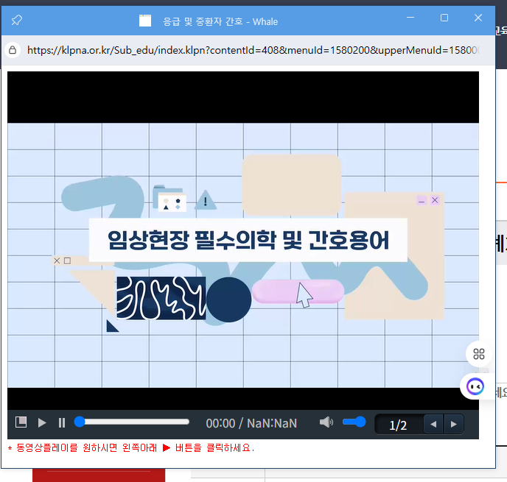
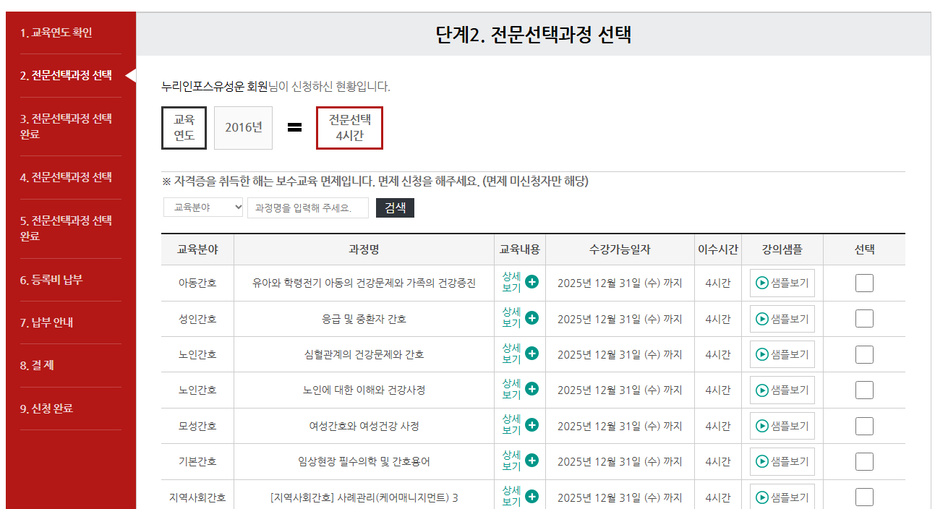
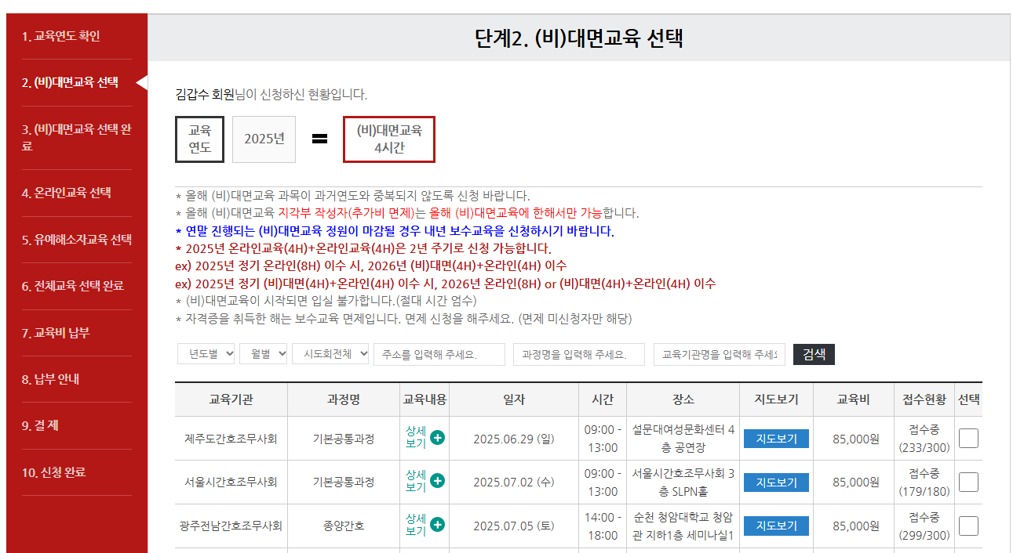
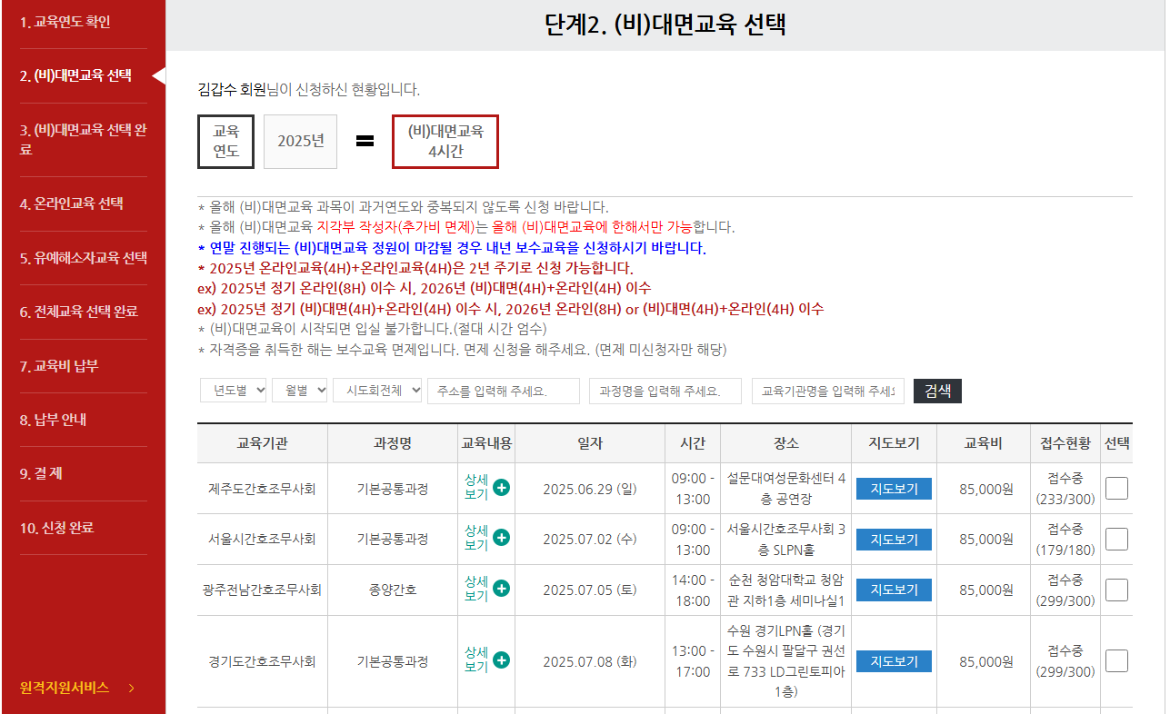

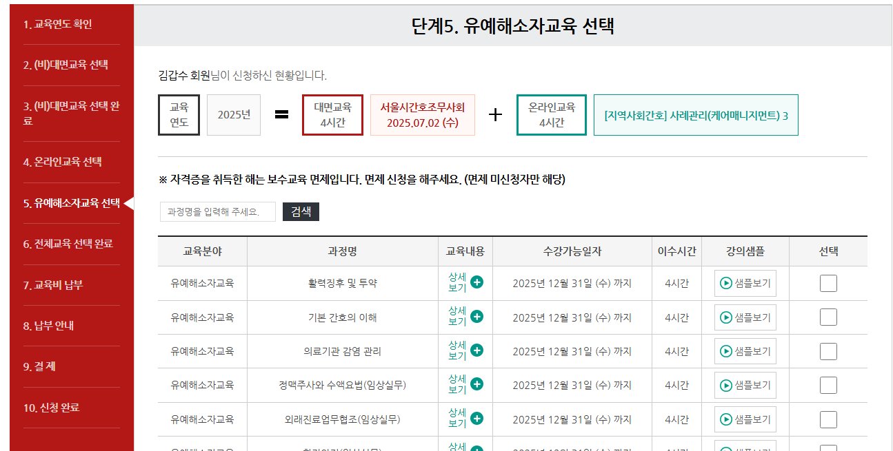
교육신청 > 교육신청 하기
■ 기본교육 선택 전문교육 선택 유예해소교육
(비)대면교육 선택 (1/2)
Description
(비)대면교육 선택 페이지
1 | (비)대면교육 선택 안내 영역 - 하드코딩 - [더보기] 버튼 클릭 시 안내 영역이 #1-1과 같이 아래로 확장 되며 전체 내용 노출 - 더보기 영역 확장시 #1-1 [닫기] 버튼 노출
2 | 조회 필터 - 멀티 Date Field: 교육 시작일, 종료일 선택 - 시도회(14곳) 셀렉트박스: 시도회 전체(디폴트), 중앙회...) - 접수상태 셀렉트박스: 접수상태 전체(디폴트), 접수중, 접수마감 - 과정명 input박스
3 | (비)대면교육목록 - 최근등록 순으로 정렬
4 | 간호조무사 대면교육 동의서 - [자세히보기] 버튼: 클릭 시 ‘간호조무사 대면 교육 동의서’ 화면 팝업 - 약관 동의 체크박스: 필수 체크
5 | 교육바구니 - #5-1 교육연도, 신청해야 하는 교육 유형((비)대면교육 선택, 온라인교육 선택, 유예해소교육)타이틀 노출 - #5-2: 교육 유형별로 #e2에서 선택된 과정명 노출
교육신청
1. 신청안내 > 2. 교육선택 > 3. 선택내역 확인 > 4. 결제
1. (비)대면교육 선택
1
연말 진행되는 (비)대면교육 정원이 마감될 경우 내년 보수교육을 신청하시기 바랍니다.
2025년 온라인교육(4H)+온라인교육(4H)은 2년 주기로 신청 가능합니다.
ex) 2025년 정기 온라인(8H) 이수 시, 2026년 (비)대면(4H)+온라인(4H) 이수
ex) 2025년 정기 (비)대면(4H)+온라인(4H) 이수 시, 2026년 온라인(8H) or (비)대면(4H)+온라인(4H) 이수
더보기
2
2025-06-13 ~ YYYY-MM-DD
시도회 전체
접수상태 전체
과정명을 입력하세요.
조회
총 170건
3
No | 과정명 | 교육일자 | 시간 | 장소 | 접수상태 | 교육상세 | 과정선택
1 | 간호실무의 개념 및 병태생리 | 2025.05.03 (토) | 14:00 | 서귀포시 청사 강의실 | 접수중 (28/100)
2 | 현대 정신건강의 실무 | 2025.05.03 (토) | 14:00 | 서귀포시 청사 강의실 | 접수중 (89/100)
3 | 과정명이 최대 2줄로 나옴, 말 줄임 적용 | 2025.05.03 (토) | 14:00 | 서귀포시 청사 강의실 | 접수마감 (100/100)
4 | 과정명이 최대 2줄로 나옴, 말 줄임 적용 | 2025.05.03 (토) | 14:00 | 서귀포시 청사 강의실 | 접수마감 (100/100)
e1
e2
상세보기
Event
E1 | [상세보기] 버튼 - 클릭 시 해당 과정 상세페이지 팝업
E2 | 과정선택 라디오 버튼 - 과정 선택 시 교육바구니에 선택한 과정 명 노출 - 접수 마감 된 경우 라디오 버튼(비 활성화) 선택할 수 없음
E3 | [뒤로] 버튼 - 버튼 클릭 시 이전 페이지로 이동
E4 | [다음] 버튼 노출 - 과정 선택 라디오 버튼을 선택한 후 [다음] 버튼을 클릭하면, 다음 단계에서 선택해야 할 교육(유형) 목록이 하단에 노출 - 라디오 버튼 미 선택 후 [다음] 버튼 클릭 시 #e4-1 알럿 노출
상세보기
상세보기
상세보기
4
간호조무사 대면교육 동의서 (동의 필수) 자세히보기 >
□ 상기 교육을 수강함에 있어 대면교육 동의서 내용에 동의합니다.
e3
e4
뒤로
다음 →
<< <이전 1 2 3 4 … 9 10 다음> >>
5
5-1
e4-1
과정을 선택해 주세요.
 | 교육 바구니 | 교육년도 2025년 | 1. (비)대면교육 선택 현대 정신건강의 실무 (4시간) | 2. 온라인교육 선택 (4시간) | 3. 유예해소교육 선택
5-2
확인

Slide 13
교육신청 > 교육신청 하기
(비)대면교육 선택 (2/2)
Description
(비)대면교육 선택 안내 영역
1-1
올해 (비)대면교육 과목이 과거 연도와 중복되지 않도록 신청 바랍니다.
올해 (비)대면교육 지각부 작성자(추가비 면제)는 올해 (비)대면교육에 한해서만 가능합니다.
연말 진행되는 (비)대면교육 정원이 마감될 경우 내년 보수교육을 신청하시기 바랍니다.
2025년 온라인교육(4H)+온라인교육(4H)은 2년 주기로 신청 가능합니다.
ex) 2025년 정기 온라인(8H) 이수 시, 2026년 (비)대면(4H)+온라인(4H) 이수
ex) 2025년 정기 (비)대면(4H)+온라인(4H) 이수 시, 2026년 온라인(8H) or (비)대면(4H)+온라인(4H) 이수
(비)대면교육이 시작되면 입실 불가합니다. (절대 시간 엄수)
자격증을 취득한 해는 보수교육 면제입니다. 면제 신청을 해주세요. (면제 미신청자만 해당)
닫기

Slide 14
교육신청 > 교육신청 하기 > 간호조무사 대면교육 동의서 자세히보기
간호조무사 대면교육 동의서 팝업
Description
간호조무사 대면교육 동의서 팝업
간호조무사 대면교육 동의서
교육명 | 현대 정신건강의 실무
교육일시 | 2025.06.22 (일) 14:00 ~ 18:00
운영방침 | - 교육 시작 시 입실 불가(교통상황 및 주차시간 고려 요망) - 교육생 외 입장 불가(가족, 애완동물 등) - 교육 중 이탈(외출, 개인업무 등)로 인해 발생한 문제에 대해서는 교육생 본인에게 책임이 있음 - 출결 확인을 위하여 교육장 입·퇴실 시 QR코드 출결 또는 출석부에 총 1회 서명
사진·영상 활용 | - 사용 형식 : 교육 중 강의 장면 등 사진 및 동영상 촬영 - 사용 목적 : 교육 홍보, 사업 결과 보고 등 - 보존기간: 간호조무사 등 규칙 제16조(보수교육 관계서류의 보존)에 의거 3년 동안 보존
※ 초상권 사용에 대한 동의를 거부할 권리가 있습니다.
다만 위 사항은 교육 신청에 반드시 필요한 사항으로, 거부하실 경우 교육 신청이 제한될 수 있습니다.

Slide 15
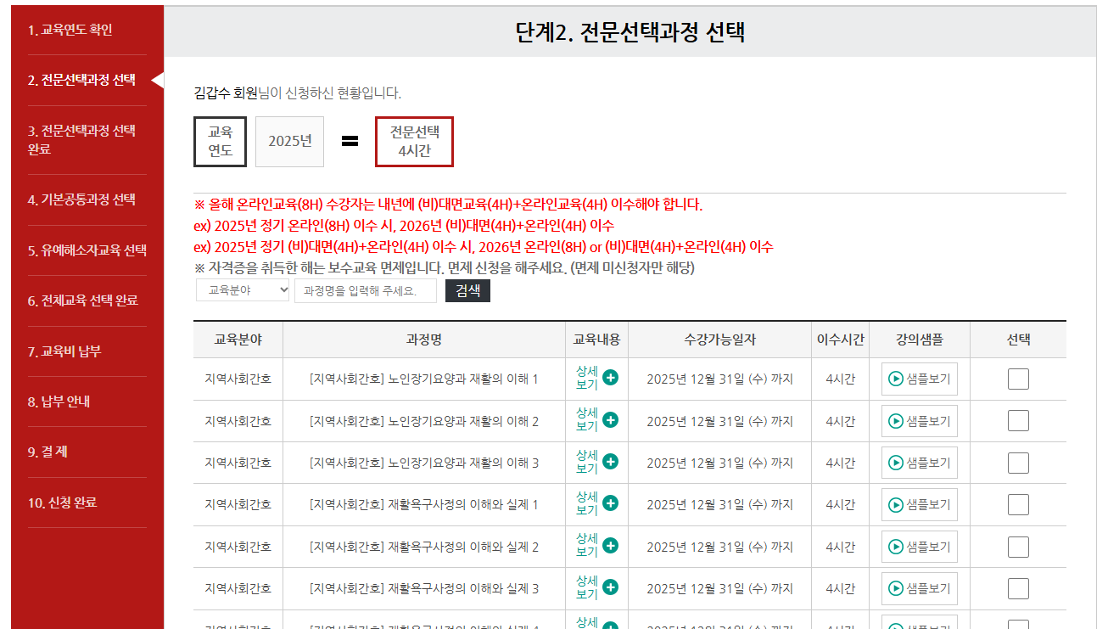
교육신청 > 교육신청 하기 > 다음
온라인교육 선택
Description
온라인교육 선택 페이지
1 | 선택완료된 교육 유형 표시 - 교육유형명, 선택완료 배지(badge) 노출
2 | 온라인교육 선택 안내 - 하드 코딩
3 | 조회 필터 - 멀티 Date Field: 교육 시작일, 종료일 선택 - 교육분야 셀렉트박스: 교육분야 전체(디폴트) - 접수상태 셀렉트박스: 접수상태 전체(디폴트), 중앙회...) - 접수상태 셀렉트박스: 접수상태 전체(디폴트), 접수중, 접수마감 - 과정명 input박스
4 | 온라인과정 목록 - 최근등록 순으로 정렬
5 | 교육바구니 - #5-1: 교육 유형별로 #e3에서 선택된 과정명 노출
교육신청
1. 신청안내 > 2. 교육선택 > 3. 선택내역 확인 > 4. 결제
1
올해 (비)대면교육 과목이 과거 연도와 중복되지 않도록 신청 바랍니다.
올해 (비)대면교육 지각부 작성자(추가비 면제)는 올해 (비)대면교육에 한해서만 가능합니다.
연말 진행되는 (비)대면교육 정원이 마감될 경우 내년 보수교육을 신청하시기 바랍니다.
2025년 온라인교육(4H)+온라인교육(4H)은 2년 주기로 신청 가능합니다.
ex) 2025년 정기 온라인(8H) 이수 시, 2026년 (비)대면(4H)+온라인(4H) 이수
ex) 2025년 정기 (비)대면(4H)+온라인(4H) 이수 시, 2026년 온라인(8H) or (비)대면(4H)+온라인(4H) 이수
(비)대면교육이 시작되면 입실 불가합니다. (절대 시간 엄수)
자격증을 취득한 해는 보수교육 면제입니다. 면제 신청을 해주세요. (면제 미신청자만 해당)
1. (비)대면교육
선택 완료
2. 온라인교육 선택
※ 올해 온라인교육(8H) 수강자는 내년에 (비)대면교육(4H)+온라인교육(4H) 이수해야 합니다.
ex) 2025년 정기 온라인(8H) 이수 시, 2026년 (비)대면(4H)+온라인(4H) 이수
ex) 2025년 정기 (비)대면(4H)+온라인(4H) 이수 시, 2026년 온라인(8H) or (비)대면(4H)+온라인(4H) 이수
※ 자격증을 취득한 해는 보수교육 면제입니다. 면제 신청을 해주세요. (면제 미신청자만 해당)
2
3
2025-06-13 ~ YYYY-MM-DD
교육분야 전체
접수상태 전체
과정명을 입력하세요.
조회
총 170건
Event
E1 | [샘플보기] 버튼 - 클릭 시 해당 과정의 동영상 플레이어 팝업
E2 | [상세보기] 버튼 - 클릭 시 해당 과정 상세페이지 팝업
E3 | 과정선택 라디오 버튼 - 과정 선택 시 교육바구니에 선택한 과정 명 노출 - 접수 마감 된 경우 라디오 버튼(비 활성화) 선택할 수 없음
E4 | [뒤로] 버튼 - 버튼 클릭 시 이전 페이지로 이동
E5 | [다음] 버튼 노출 - 과정 선택 라디오 버튼을 선택한 후 [다음] 버튼을 클릭하면, 다음 단계에서 선택해야 할 교육(유형) 목록이 하단에 노출. 다음으로 선택할 교육 유형이 없는 경우에는 '교육 신청 내역 확인' 페이지로 이동 - 라디오 버튼 미 선택 후 [다음] 버튼 클릭 시 #e5-1 알럿 노출
4
No | 교육분야 | 과정명 | 교육기간 | 이수시간 | 강의샘플 | 접수상태 | 교육상세 | 과정선택
1 | 지역사회간호 | [지역사회간호] 노인장기요양과 재활의 이해 1 | ~ 2025.05.03 (토) | 4:00 |  | 접수중
2 | 노인간호 | [지역사회간호] 노인장기요양과 재활의 이해 2 | ~ 2025.05.03 (토) | 4:00 |  | 접수중
: | text | 과정명이 최대 2줄로 나옴, 말 줄임 적용 | ~ 2025.05.03 (토) | 4:00 |  | 접수마감
4 | text | 과정명이 최대 2줄로 나옴, 말 줄임 적용 | ~ 2025.05.03 (토) | 4:00 |  | 접수마감
8/12/2018
e1
샘플보기
e2
상세보기
e3
샘플보기
상세보기
샘플보기
상세보기
샘플보기
상세보기
e4
e5
뒤로
다음 →
<< <이전 1 2 3 4 … 9 10 다음> >>
5
 | 교육 바구니 | 교육연도 2025년 | 1. (비)대면교육 선택 현대 정신건강의 실무 (4시간) | 2. 온라인교육 선택 (4시간) [지역사회간호] 노인장기요양과 재활의 이해 2 | 3. 유예해소교육 선택
e5-1
과정을 선택해 주세요.
5-1
확인

Slide 16
교육신청 > 교육신청 하기
유예해소자교육 선택
Description
유예해소자교육 선택 페이지
교육신청
Event
E1 | 과정선택 체크박스 - 과정을 2개 선택 가능 - 접수 마감 된 경우 체크박스(비 활성화) 선택할 수 없음
E2 | [다음] 버튼 노출 - 과정 선택 체크박스 선택한 후 [다음] 버튼을 클릭하면, 다음 단계에서 선택해야 할 교육(유형) 목록이 하단에 노출. 다음으로 선택할 교육 유형이 없는 경우에는 '교육 신청 내역 확인’ 페이지로 이동 - 체크박스 미 선택 후 [다음] 버튼 클릭 시 #e2-1 알럿 노출
1. 신청안내 > 2. 교육선택 > 3. 선택내역 확인 > 4. 결제
1. (비)대면교육
선택 완료
2. 온라인교육
선택 완료
3. 유예해소자교육 선택
※ 자격증을 취득한 해는 보수교육이 면제입니다. 면제 미신청자는 신청을 해주세요.
e2-1
총 2개 과정을 선택해 주세요.
2025-06-13 ~ YYYY-MM-DD
접수상태 전체
과정명을 입력하세요.
조회
확인
총 170건
2개 과정 선택
No | 과정명 | 교육기간 | 이수시간 | 강의샘플 | 접수상태 | 교육상세 | 과정선택
1 | 기본 간호의 이해 | ~ 2025.05.03 (토) | 4:00 |  | 접수중
2 | 의료기관 감염 관리 | ~ 2025.05.03 (토) | 4:00 |  | 접수중
: | 과정명이 최대 2줄로 나옴, 말 줄임 적용 | ~ 2025.05.03 (토) | 4:00 |  | 접수마감
4 | 과정명이 최대 2줄로 나옴, 말 줄임 적용 | ~ 2025.05.03 (토) | 4:00 |  | 접수마감
샘플보기
상세보기
e1
샘플보기
상세보기
샘플보기
상세보기
샘플보기
상세보기
뒤로
e2
다음 →
<< <이전 1 2 3 4 … 9 10 다음> >>
 | 교육 바구니 | 교육연도 2025년 | 1. (비)대면교육 선택 현대 정신건강의 실무 (4시간) | 2. 온라인교육 선택 (4시간) [지역사회간호] 노인장기요양과 재활의 이해 2 | 3. 유예해소자교육 선택 기본 간호의 이해 의료기관 감염 관리

Slide 17
교육신청 > 교육신청 하기
기본공통교육 선택
Description
기본공통교육 선택 페이지
교육신청
1. 신청안내 > 2. 교육선택 > 3. 선택내역 확인 > 4. 결제
1. 기본공통교육 선택
※ 자격증을 취득한 해는 보수교육이 면제입니다. 면제 미신청자는 신청을 해주세요.
2025-06-13 ~ YYYY-MM-DD
접수상태 전체
과정명을 입력하세요.
조회
총 170건
No | 과정명 | 교육기간 | 이수시간 | 강의샘플 | 접수상태 | 교육상세 | 과정선택
1 | 2025년 기본공통과정 (필수과목 포함) | ~ 2025.12.31 (토) | 4:00 |  | 접수중
2 | 응급 및 중환자 간호 | ~ 2025.05.03 (토) | 4:00 |  | 접수중
: | 과정명이 최대 2줄로 나옴, 말 줄임 적용 | ~ 2025.05.03 (토) | 4:00 |  | 접수마감
4 | 과정명이 최대 2줄로 나옴, 말 줄임 적용 | ~ 2025.05.03 (토) | 4:00 |  | 접수마감
샘플보기
상세보기
샘플보기
상세보기
샘플보기
상세보기
샘플보기
상세보기
뒤로
다음 →
<< <이전 1 2 3 4 … 9 10 다음> >>
 | 교육 바구니 | 교육연도 2025년 | 1. 기본교육 선택 응급 및 중환자 간호 | 2. 전문교육 (4시간) | 3. 유예해소교육 선택

Slide 18
교육신청 > 교육신청 하기
전문선택교육 선택
Description
전문선택교육 선택 페이지
교육신청
1. 신청안내 > 2. 교육선택 > 3. 선택내역 확인 > 4. 결제
1. 기본공통교육
선택 완료
2. 전문선택교육 선택
※ 자격증을 취득한 해는 보수교육이 면제입니다. 면제 미신청자는 신청을 해주세요.
2025-06-13 ~ YYYY-MM-DD
교육분야 전체
접수상태 전체
과정명을 입력하세요.
조회
총 170건
No | 교육분야 | 과정명 | 교육기간 | 이수시간 | 강의샘플 | 접수상태 | 교육상세 | 과정선택
1 | 아동간호 | 유아와 학령전기 아동의 건강문제와 가족의 건강증진 | ~ 2025.05.03 (토) | 4:00 |  | 접수중
2 | 성인간호 | 응급 및 중환자 간호 | ~ 2025.05.03 (토) | 4:00 |  | 접수중
: | text | 과정명이 최대 2줄로 나옴, 말 줄임 적용 | ~ 2025.05.03 (토) | 4:00 |  | 접수마감
4 | text | 과정명이 최대 2줄로 나옴, 말 줄임 적용 | ~ 2025.05.03 (토) | 4:00 |  | 접수마감
샘플보기
상세보기
샘플보기
상세보기
샘플보기
상세보기
샘플보기
상세보기
뒤로
다음 →
<< <이전 1 2 3 4 … 9 10 다음> >>
 | 교육 바구니 | 교육연도 2025년 | 1. 기본교육 선택 응급 및 중환자 간호 | 2. 전문교육 (4시간) 유아와 학령전기 아동의 건강문제와 가족의 건강증진 | 3. 유예해소교육 선택

Slide 19
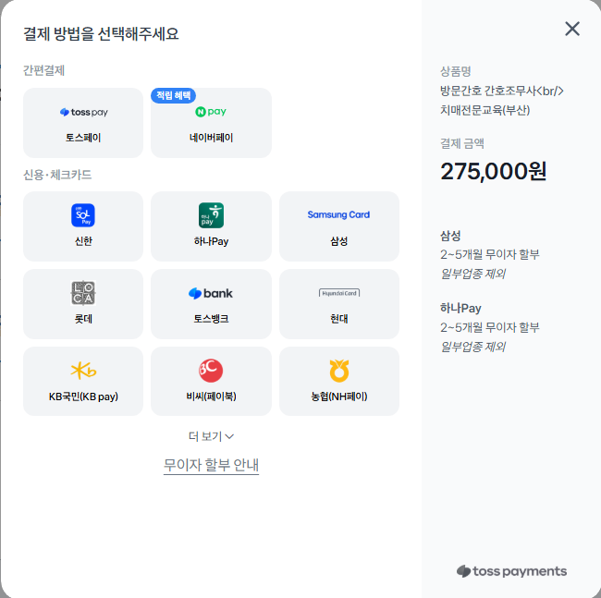
교육신청 > 교육신청 하기 > 교육신청 내역 확인
교육신청 내역 확인
Description
교육신청 내역 확인 페이지
1 | 교육선택 내역 - 유형: 선택한 교육과정 유형, 이수시간 노출 - 신청내역 : (비)대면 과정인 경우 선택한 교육과정명, 교육일자, 교육장소 노출 : 온라인 과정인 경우 선택한 교육과정명, 수강 가능 일자 노출 : 유예해소자교육 과정인 경우 선택한 2개 교육과정명, 수강가능일자 노출
2 | 필독사항 - 하드코딩
3 | 결제금액 선택 - 교육비: 정회원, 비회원 교육비 노출 - 정회원가입 라디오 버튼 * 교육비 결제 시 비회원 라디오버튼이 비활성화 되는 케이스: 평생회원, 회비만 납부자, 보수교육비 소멸자(교육신청연도에 회비 납부자)) * 회비면제 등록자: 신규면제자의 경우 회비납부를 하지 않아도 되나 회비 납부 했을 경우 익년도에 보수교육 신청 시 회비 결제 없이 교육비만 청구 되어야 함, 익년도 까지만 적용) - 총 결제 금액: 선택한 정회원 가입 기준에 따라 결제금액 노출
4 | 결제방법 선택 라디오 버튼
교육신청
1. 신청안내 > 2. 교육선택 > 3. 선택내역 확인 > 4. 결제
■ 선택 내역
■ 결제금액 선택
1
유형 | 신청내역
(비)대면교육 (4시간) | 교육과정 : 현대 정신건강의 실무 교육일자 : 2025년 7월 18일(금) 13:00 ~17:00 교육장소 : 경기도 수원시 팔달구 권선로 733 LD그린토피아1층
온라인교육 (4시간) | 교육과정 : [지역사회간호] 노인장기요양과 재활의 이해 2 수강 가능일자 : 2025년 12월 31일 까지
유예해소자교육 (4시간) | 교육과정 : 기본 간호의 이해 의료기관 감염 관리 수강 가능일자 : 2025년 12월 31일 까지
3
교육비 | 정회원 : 65,000원(교육비+회비) 비회원 : 65,000원
정회원 가입 * | 정회원 비회원
총 결제 금액 | 65,000원 (정회원 입회비 포함)
e1
정회원 혜택보기
■ 결제방법 선택
4
신용카드
※ 필독 사항
보수교육비 환불 및 추가비 관련 내용은 “KLPNA 보수교육센터> 게시판 > 공지사항”에서 확인 가능
※ 결제 완료 후 협회에 요청하여 현금영수증을 발급받는 경우 결제자의 성명이
미기재되오니 현금영수증의 발급이 필요하신 분은 결제 시 발급을 받으시기 바랍니다.
2
가상계좌
Event
E1 | [정회원 혜택보기] 버튼 - 클릭 시 ‘정회원 혜택 안내’ 페이지 팝업
E2 | [뒤로] 버튼 - 버튼 클릭 시 이전 페이지로 이동
E3 | [결제] 버튼 노출 - 필수 선택항목 선택 후 [결제] 버튼 클릭 시 PG 팝업 창 노출 - 필수 값 미 선택 후 [결제] 버튼 클릭 시 #e3-1 알럿 노출
E4 | PG 팝업 창
계좌이체
네이버페이
e4
토스페이
카카오페이
e2
e3
뒤로
결제 →
e3-1
{결제방법}을 선택해 주세요.
확인
Notes:
교육비 결제 시 비회원 체크박스 비활성화 케이스 입니다. 교육 신청 후 결제 시 회비 제외한 교육비만 나오면 됩니다.
평생회원
회비만 납부자
소멸자(교육신청연도에 회비 납부자)
- 회비면제 등록자(회비면제 기능은 신규면제자의 경우 회비납부를 하지 않아도 되나 회비 납부 했을 경우 익년도에 보수교육 신청시 회비 결제 없이 교육비만 청구되어야함, 익년도까지만 적용)

Slide 20
교육신청 > 교육신청 하기 > 교육신청 내역 확인 > 정회원 혜택보기
정회원 혜택 안내 팝업
Description
정회원 혜택 안내 팝업 페이지
정회원 혜택 안내
1. 협회 자문변호사와 노무사를 통해 법률 및 노무 상담
2. 자격신고 및 보수교육 관련 정보 문자 안내
3. 서울디지털대학교, 경희사이버대학교 등 사이버 대학교 입학 및 등록금 등의 혜택
4. 대한간호조무사협회와 협약된 방문간호 간호조무사 교육기관 및 전문교육기관의 교육비 할인 혜택
5. 드림복지사업의 다양한 혜택
① KLPNA회원카드 신규발급 시 회비 납부자에 한하여 13,500 복지포인트 제공
② KLPNA회원카드로 회비 결제 시 연 1회 15,000 하나머니 지급 카드발급 바로가기
- 직전 3개월 실적 45만원 이상 시 하나머니 지급
단, 최초카드 사용등록월 포함 4개월 말까지는 실적 관계없이 지급
③ KLPNA회원카드로 보수교육장 '하이패스 출결' 기능 이용
④ 회원전용 복지몰 '드림복지몰'이용
⑤ 하나생명 무료 교통사고재해보험 가입(1년, 하나멤버스 회원 한정)
⑥ 회원 전용 비상금 대출 등 금융상품 제공
※ 자세한 사항은 홈페이지를 참조바라며 회원혜택은 변동 될 수 있음

Slide 21

교육신청 > 교육신청 하기 > 교육신청 내역 확인 > PG결제 > 교육신청 완료
교육신청 완료
Description
교육신청 완료 페이지
1 | 결제 금액
2 | 교육신청 내역 - 유형: 선택한 교육과정 유형, 이수시간 노출 - 신청내역 : (비)대면 과정인 경우 선택한 교육과정명, 교육일자, 교육장소 노출 : 온라인 과정인 경우 선택한 교육과정명, 수강 가능 일자 노출 : 유예해소자교육 과정인 경우 선택한 2개 교육과정명, 수강가능일자 노출
3 | 안내 텍스트 - 하드 코딩
결제완료
e1
{교육신청}이 완료되었습니다.
Event
E1 | 인쇄 버튼 - 클릭 시 인쇄 작업 진행
E2 | [홈으로] 버튼 - 버튼 클릭 시 메인으로 이동
E3 | [마이페이지로] 버튼 - 버튼 클릭 시 마이페이지 홈으로 이동
결제 금액 65,000원
1
2
유형 | 신청내역
(비)대면교육 (4시간) | 교육과정 : 현대 정신건강의 실무 교육일자 : 2025년 7월 18일(금) 13:00 ~17:00 교육장소 : 경기도 수원시 팔달구 권선로 733 LD그린토피아1층
온라인교육 (4시간) | 교육과정 : [지역사회간호] 노인장기요양과 재활의 이해 2 수강 가능일자 : 2025년 12월 31일 까지
유예해소자교육 (4시간) | 교육과정 : 기본 간호의 이해 의료기관 감염 관리 수강 가능일자 : 2025년 12월 31일 까지
e2
e3
홈으로
마이페이지로
3
교육 변경, 취소, 영수증출력은 ‘마이페이지 > 교육현황’에서 하실 수 있습니다.

Slide 22


교육신청 > 교육신청 하기 > 샘플보기
샘플보기 팝업
Description
강의샘플 보기 플레이어 팝업 * 플레이어 UI는 예시 임
과정명: 2025년 기본공통과정(필수과목 포함) (교육년도 : 2025)
1:30 / 30:00
5/5페이지
학습종료

Slide 23
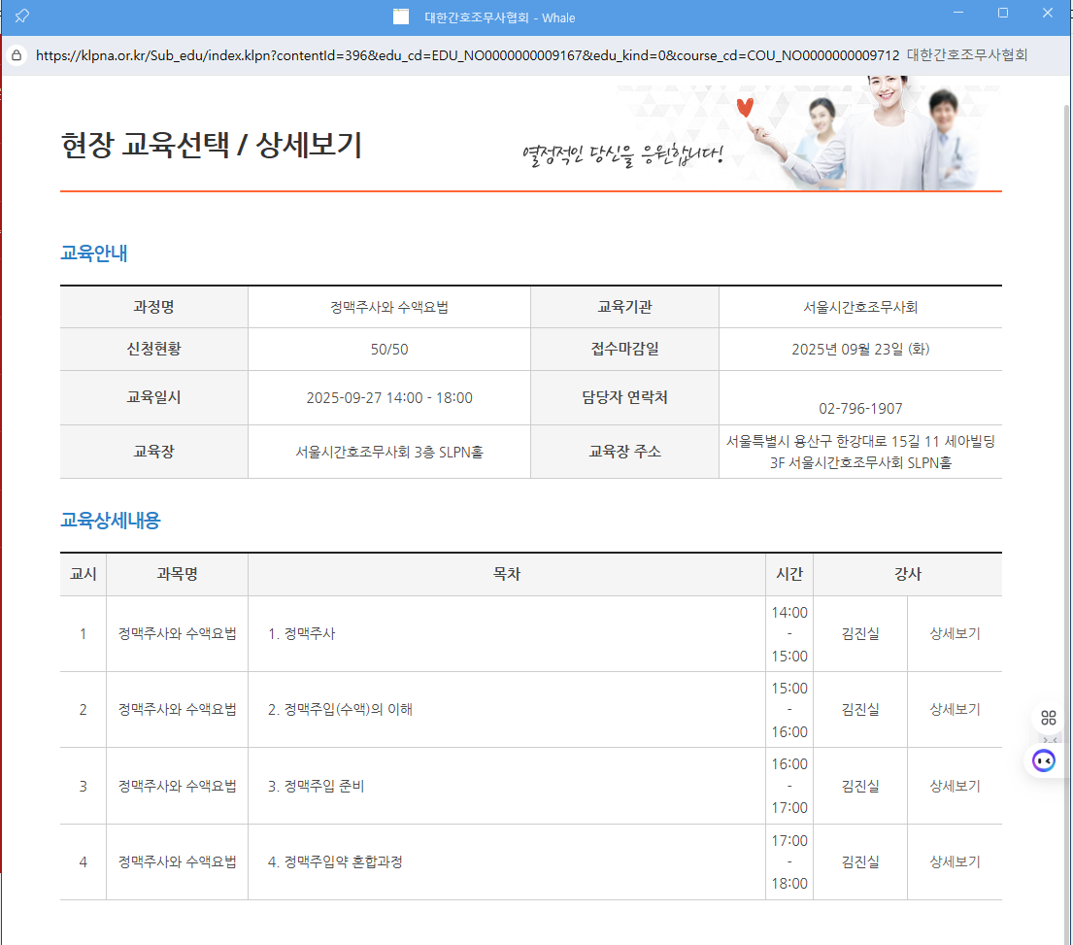
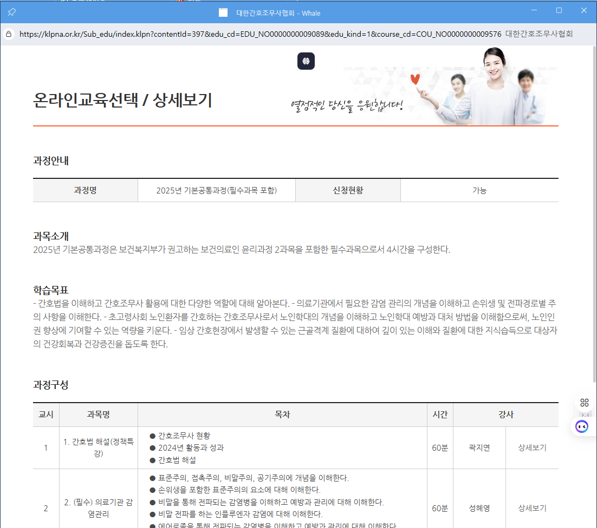
교육신청 > 교육신청 하기 > 상세보기 (대면교육)
대면교육 상세보기 팝업
Description
보수 대면교육 상세 화면 팝업
1 | 과정 정보 - 대변 교육인 경우 교육장소 노출
2 | 과목 정보 - 교차, 과목명, 목차, 시간, 강사명 노출
강의 상세정보
e1
1
과정명 | 유아와 학령전기 아동의 건강문제와 가족의 건강증진
교육분야 | 아동간호 | 교육기간 | 2025.06.21(화) 14:00 - 18:00
교육장소 | 서울특별시 용산구 한강대로 15길 11 4층
담당자 연락처 | 02-1234-5678 | 접수 현황/마감일 | 45/50 / 2025-06-31
Event
E1 | 인쇄 버튼 - 클릭 시 인쇄 작업 진행
E2 | 네이버 지도보기 링크 - 클릭 시 해당 주소지로 조회된 네이버지도가 새 윈도우로 노출
E3 | 프로필보기 링크 - 클릭 시 ‘강사 프로필’ 화면 팝업
e2
네이버 지도보기
2
교시 | 과목명 | 목차 | 시간 | 강사정보
1 | 유아의 정상성장발달 | 유아의 성장발달 정상적인 성장발달과 관련된 문제 대처방법 간호조력자의 역할 | 60분 | 이순신 | 프로필보기
2 | 유아기 최적의 건강증진 | 유아기동안의 건강증진과 가족간호 활동 안전증진과 손상예방 활동 간호조력자의 역할수행 | 60분 | 이순신 | 프로필보기
3 | 학령전기 아동의 정상성장발달 | 학령전기 아동의 주요발달 정상적인 성장발달과 관련된 문제 학령전기 아동의 최적의 건강증진 | 60분 | 이순신 | 프로필보기
4 | 유아기와 학령전기 아동의 건강문제 | 주요 전염성 질환 유해물질의 섭취 및 응급조치 방법 아동학대 예방 및 대처방법 | 60분 | 김좌진 | 프로필보기
e3
1안
(대면교육 asis와 유사)

Slide 24
교육신청 > 교육신청 하기 > 상세보기 (온라인교육)
온라인 교육 상세보기 팝업
Description
보수 대면교육 상세 화면 팝업
1 | 과정 정보 - 대변 교육인 경우 교육장소 노출
2 | 과목 정보 - 교차, 과목명, 목차, 시간, 강사명 노출
강의 상세정보
e1
1
과정명 | 의료기관 전자의무기록 및 간호기록
교육기간 | 2025.12.31일 (수) 까지 | 접수 현황/마감일 | 45/50 / 2025.06.31
과목소개 | 2025년 기본공통과정은 보건복지부가 권고하는 보건의료인 윤리과정 2과목을 포함한 필수과목으로서 4시간을 구성한다.
학습목표 | - 간호법을 이해하고 간호조무사 활용에 대한 다양한 역할에 대해 알아본다. 의료기관에서 필요한 감염 관리의 개념을 이해하고 손위생 및 전파경로별 주의 사항을 이해한다. 초고령사회 노인환자를 간호하는 간호조무사로서 노인학대의 개념을 이해하고 노인학대 예방과 대처 방법을 이해함으로써, 노인인권 향상에 기여할 수 있는 역량을 키운다. 임상 간호현장에서 발생할 수 있는 근골격계 질환에 대하여 깊이 있는 이해와 질환에 대한 지식습득으로 대상자의 건강회복과 건강증진을 돕도록 한다.
Event
E1 | 인쇄 버튼 - 클릭 시 인쇄 작업 진행
E2 | 프로필보기 링크 - 클릭 시 ‘강사 프로필’ 화면 팝업
2
교시 | 과목명 | 목차 | 시간 | 강사정보
1 | 간호법 해설(정책특강) | 간호조무사 현황 2024년 활동과 성과 간호법 해설 | 60분 | 이순신 | 프로필보기
2 | (필수) 의료기관 감염관리 | 표준주의, 접촉주의, 비말주의, 공기주의에 개념을 이해한다. 손위생을 포함한 표준주의의 요소에 대해 이해한다. 비말을 통해 전파되는 감염병을 이해하고 예방과 관리에 대해 이해한다. | 60분 | 이순신 | 프로필보기
3 | 학령전기 아동의 정상성장발달 | 노인병열탕 모델 노화의 사회적 이론 심리적, 정서적 변화 연령차별주의 특성 | 60분 | 이순신 | 프로필보기
4 | 간호조무사 근골격계 질환관리 | 간호전문직에서 발생할 수 있는 근골격계 질환의 이해 질환의 증상 및 원인 질환이 발생된 경우 증상 개선방법 작업환경 및 조건 개선에 사용 | 60분 | 김좌진 | 프로필보기
e2
1안
(온라인교육 asis와 유사)

Slide 25
교육신청 > 교육신청 하기 > 상세보기 ((비)대면교육)
(비)대면교육 상세보기 팝업
Description
보수 대면교육 상세 화면 팝업
1 | 앵커 링크
2 | 앵커 링크
강의 상세정보
과정명 | 유아와 학령전기 아동의 건강문제와 가족의 건강증진
교육분야 | 아동간호 | 교육일자 | 2025.06.21.(화) 14:00 - 18:00
특기사항 | text...
담당자 연락처 | 02-1234-5678 | 접수현황/마감일 | 45/50 / 2025-06-31
1
시간표
강의소개
1. 대면 교육
수강방법 | 교육장소에 참석하여 수강 비태면 ZOOM교육: 스마트폰, PC 등으로 접속하여 실시간 수강 (상세방법 안내 예정)
교육시간 | 09:00~18:00
교육장소 | 서울특별시 용산구 한강대로 15길 11 4층
네이버 지도보기
교시 | 과목명 | 교육내용 (목차) | 시간 | 강사정보
1 | 유아의 정상성장발달 | 유아의 성장발달 | 60분 | 이순신 | 프로필보기
 |  | 정상적인 성장발달과 관련된 문제 대처방법
 |  | 간호조력자의 역할
2 | 유아기 최적의 건강증진 | 유아기동안의 건강증진과 가족간호 활동 | 60분 | 이순신 | 프로필보기
 |  | 안전증진과 손상예방 활동
 |  | 간호조력자의 역할수행
2
시간표 강의소개
과정소개, 학습목표 등 text...
2안 대면교육
(직무와 통일성 있게 재 구성)

Slide 26
교육신청 > 교육신청 하기 > 상세보기 (온라인교육)
온라인교육 상세보기 팝업
Description
보수 온라인교육 상세 화면 팝업
1 | 앵커 링크
2 | 앵커 링크
강의 상세정보
과정명 | 유아와 학령전기 아동의 건강문제와 가족의 건강증진
교육분야 | 아동간호 | 교육기간 | 2025.12.31일 (수) 까지
특기사항 | text...
담당자 연락처 | 02-1234-5678 | 접수현황/마감일 | 45/50 / 2025-06-31
1
시간표
강의소개
1. 온라인 교육
수강방법 | 마이페이지 강의실에서 온라인 수강
교육시간 | 180분
교시 | 과목명 | 교육내용 (목차) | 시간 | 강사정보
1 | 유아의 정상성장발달 | 유아의 성장발달 | 60분 | 이순신 | 프로필보기
 |  | 정상적인 성장발달과 관련된 문제 대처방법
 |  | 간호조력자의 역할
2 | 유아기 최적의 건강증진 | 유아기동안의 건강증진과 가족간호 활동 | 60분 | 이순신 | 프로필보기
 |  | 안전증진과 손상예방 활동
 |  | 간호조력자의 역할수행
2
시간표 강의소개
현행 개요, 교육구성, 기타안내 등 text...
2안 온라인교육
(직무와 통일성 있게 재 구성)

Slide 27
교육신청 > 교육신청 하기 > 상세보기 > 프로필보기
강사 프로필 팝업
Description
강사 프로필 팝업
1 | 강사사진 - 관리자단에 등록된 사진이 있는 경우 사진 노출 - 등록된 사진이 없는 경우 ‘등록된 사진이 없습니다.’ 문구노출
2 | 강사 프로필 정보 - 관리자단에 등록된 ＇강사이름, 대표 프로필, 학력 및 경력사항’ 노출
강사 프로필
1
등록된 사진이 없습니다. | 강사 이름 | 홍길동
 | 대표 프로필 | 서울다나운연합의원(대표원장) text... text...
 | 학력 및 경력사항 (주요사항) | text... text... text... text...
2

Slide 28


교육신청
직무교육 카드형 목록
Description
직무교육(카드형 목록) 신청 페이지
1 | 진행 상황 표시(Progress Indicator) 영역 - 하드코딩
2 | 조회 필터 - 멀티 Date Field: 교육 시작일, 종료일 선택 - 시도회(14곳) 셀렉트박스: 시도회 전체(디폴트), 중앙회...) - 교육분야 셀렉트박스: 교육분야 전체(디폴트), 직무, 치매, 실습, 위탁, 기타 - 접수상태 셀렉트박스: 접수상태 전체(디폴트), 접수중, 접수마감 - 과정명 input박스
3 | 대체인정가능 교육 체크박스 - 미선택 디폴트, 선택시 대체인정가능 교육만 목록에 노출
4 | 목록 유형 선택 버튼 - 카드형(디폴트) or 리스트형 버튼 클릭 시 행당 유형으로 목록 노출
5 | 교육목록 - 최근등록 순으로 정렬 - 교육분야 배지(badge) 노출 - 교육선택 라디오 버튼 - 교육 섬네일, 과정명, 교육일자, 교육비, 시도회, 대면교육 장소(시군구) 노출 - 과정명 밑줄 적용, 클릭 시 상세페이지 팝업
교육신청
1
1. 교육선택 > 2. 선택내역 확인 > 3. 결제
2
2025-06-13 ~ YYYY-MM-DD
시도회 전체
교육분야 전체
접수상태 전체
과정명을 입력하세요.
조회
총 170건
3
대체인정가능 교육
4
직무
치매
치매
직무
5
5-1
방문간호 간호조무사 치매
전문교육
∙ 교육일자 7.13.(일)~7.20.(일),
11.29.(토)~12.7.(일)
∙ 교육비 275,000원
#중앙회 #서울시
교육제목인 최대 2줄 노출
됩니다.
∙ 교육일자 7.13.(일)~7.20.(일),
11.29.(토)~12.7.(일)
∙ 교육비 275,000원
#중앙회 #서울시
교육제목인 최대 2줄 노출
됩니다.
∙ 교육일자 7.13.(일)~7.20.(일),
11.29.(토)~12.7.(일)
∙ 교육비 275,000원
#충청북도회 #청주시
교육제목인 최대 2줄 노출
됩니다.
∙ 교육일자 7.13.(일)~7.20.(일),
11.29.(토)~12.7.(일)
∙ 교육비 275,000원
#부산시회 #부산시
Event
E1 | [신청] 버튼 - 5-1 과정 라디오 버튼 선택 후 [신청] 버튼 클릭 시 유효성 체크 후 ‘교육신청’ 페이지로 이동 - 과정 라디오 버튼 미선택 후 [신청] 버튼 클릭 시 #e1-1 얼럿 메시지 노출
실습
실습
위탁
기타
방문간호 간호조무사 치매
전문교육
∙ 교육일자 7.13.(일)~7.20.(일),
11.29.(토)~12.7.(일)
∙ 교육비 275,000원
#중앙회 #서울시
교육제목인 최대 2줄 노출 됩
니다.
∙ 교육일자 7.13.(일)~7.20.(일),
11.29.(토)~12.7.(일)
∙ 교육비 275,000원
#중앙회 #서울시
교육제목인 최대 2줄 노출 됩
니다.
∙ 교육일자 7.13.(일)~7.20.(일),
11.29.(토)~12.7.(일)
∙ 교육비 275,000원
#충청북도회 #청주시
교육제목인 최대 2줄 노출 됩
니다.
∙ 교육일자 7.13.(일)~7.20.(일),
11.29.(토)~12.7.(일)
∙ 교육비 275,000원
#부산시회 #부산시
e1
신청
e1-1
과정을 선택해 주세요.
<< <이전 1 2 3 4 … 9 10 다음> >>
확인

Slide 29


교육신청
직무교육 리스트 목록
Description
직무교육(리스트형 목록) 신청 페이지
1 | 교육목록 - 최근등록 순으로 정렬 - 과정명 밀줄 적용, 클릭 시 상세페이지 팝업 - 교육선택 라디오 버튼 - 교육 섬네일, 과정명, 교육일자, 교육비, 시도회, 대면교육 장소(시군구) 노출
교육신청
1. 교육선택 > 2. 선택내역 확인 > 3. 결제
2025-06-13 ~ YYYY-MM-DD
시도회 전체
교육분야 전체
접수상태 전체
과정명을 입력하세요.
조회
Event
E1 | [신청] 버튼 - 1-1 과정 라디오 버튼 선택 후 [신청] 버튼 클릭 시 유효성 체크 후 ‘교육신청’ 페이지로 이동 - 과정 라디오 버튼 미선택 후 [신청] 버튼 클릭 시 #e1-1 얼럿 메시지 노출
총 170건
대체인정가능 교육
1
No | 교육분야 | 과정명 | 교육일자 | 이수시간 | 장소 | 자부담 교육비 | 보수교육 평점인정 | 접수상태 | 과정선택
1 | 직무 | 간호실무의 개념 및 병태생리 | 2025.05.03 (토) | 14:00 | 서귀포시 청사 강의실 | 275,000원 | 인정 | 접수중 (28/100)
2 | 치매 | 현대 정신건강의 실무 | 2025.05.03 (토) | 14:00 | 서귀포시 청사 강의실 | 275,000원 | 인정 | 접수중 (89/100)
3 | 실습 | 과정명이 최대 2줄로 나옴, 말 줄임 적용 | 2025.05.03 (토) | 14:00 | 서귀포시 청사 강의실 | 275,000원 | - | 접수마감 (50/100)
: | 위탁 | 과정명이 최대 2줄로 나옴, 말 줄임 적용 | 2025.05.03 (토) | 14:00 | 서귀포시 청사 강의실 | 275,000원 | - | 접수마감 (100/100)
10 | 기타 | 과정명이 최대 2줄로 나옴, 말 줄임 적용 | 2025.05.03 (토) | 14:00 | 서귀포시 청사 강의실 | 275,000원 | 인정 | 접수마감 (100/100)
1-1
e1
신청
<< <이전 1 2 3 4 … 9 10 다음> >>
e1-1
과정을 선택해 주세요.
확인

Slide 30
교육신청 > 상세
직무교육 상세
Description
직무교육 상세 화면 팝업
1 | 과정 기본 정보 노출 - 관리자단에서 관리되는 과정정보 노출
2 | 시간표 (앵커링크) - 관리자단에서 관리되는 강의 시간표 노출
3 | 강의소개 (앵커링크) - 관리자단에서 에디터로 입력된 정보 노출
강의 상세정보
e1
Event
E1 | 인쇄 버튼 - 클릭 시 인쇄 작업 진행
E2 | 프로필보기 링크 - 클릭 시 ‘강사 프로필’ 화면 팝업
E3 | 네이버 지도보기 링크 - 클릭 시 해당 주소지로 조회된 네이버지도가 새 윈도우로 노출
1
과정명 | 보험청구 실무 <3회차>
교육분야 | 아동간호 | 교육비 | 275000
교육기간 | 2025.06.21.(화) 14:00 - 18:00 | 교육시간 | 09:00~18:00
보수교육 대체인정 | 2025년 보수교육으로 인정 | 교육구성 | 온리안 + 대면 + 비대면
특기사항
담당자 연락처 | 02-1234-5678 | 접수현황/마감일 | 45/50 / 2025-06-31
2
시간표
강의소개
1. 온라인 교육
수강방법 | 국가치매교육 홈페이지
교육기간 | 대면교육일로 부터 2주간
총 교육시간 | 18시간 00분
구성 | 교육내용 | 시간 | 강사정보
치매파트너교육 | 5개 드라마식 영상 | 30분 | 이순신 | 프로필보기
공통교육 | 노인에 대한 이해 | 60분 | 이순신 | 프로필보기
 | 노인 학대 예방 | 60분 | 이순신 | 프로필보기
 | 국외치매 정책 | 60분 | 김좌진 | 프로필보기
e2
https://klpnacademy.or.kr/index.klpn?menuId=1710200&upperMenuId=1710000&contentId=556&edu_cd=DUT_NO0000000001714
2. 대면, 비대면
수강방법 | 대면교육: 교육 참석하여 수강 비태면 ZOOM교육: 스마트폰, PC 등으로 접속하여 실시간 수강 (상세방법 안내 예정)
교육기간 | 2025.09.20(토) ~ 2025.11.02(일)
총 교육시간 | 대면 24시간 00분, 비대면(ZOOM) 32시간 00분
교육장소 | 서울특별시 용산구 한강대로 15길 11 4층
e3
네이버 지도보기
순서 | 일자 | 교육방식 | 과목명 | 시간표 |  | 강사정보
1일차 | 09.20.(토) | 대면교육 부산시간호조무사회 교육관 | 선험국의 치매케어 발달 과정과 국내현황 | 1교시 | 09시00분~10시00분 | 이순신 | 프로필
 |  |  | text... | 2교시 | 10시00분~11시00분 | 이순신 | 프로필
: | : | : | : | : | : | : | :
7일차 | 11.02.(일) | 비대면 ZOOM교육 | text... | 1교시 | 09시00분~10시00분 | 이순신 | 프로필
 |  | 비대면 ZOOM교육 | text... | 2교시 | 10시00분~11시00분 | 김좌진 | 프로필
 |  | 비대면 ZOOM교육 | text... | 3교시 | 11시00분~12시00분 | 김좌진 | 프로필
3. 현장실습
실습기관 섭외 | text...
실습가능 기관 | text... text... text...
실습가능 시간 | text... text...
시간표 강의소개
현행 개요, 교육구성, 기타안내 등 text...
5

Slide 31
교육신청 > 상세 > 프로필보기
강사 프로필 팝업
Description
강사 프로필 팝업
1 | 강사사진 - 관리자단에 등록된 사진이 있는 경우 사진 노출 - 등록된 사진이 없는 경우 ‘등록된 사진이 없습니다.’ 문구노출
2 | 강사 프로필 정보 - 관리자단에 등록된 ＇강사이름, 대표 프로필, 학력 및 경력사항’ 노출
강사 프로필
1
등록된 사진이 없습니다. | 강사 이름 | 홍길동
 | 대표 프로필 | 서울다나운연합의원(대표원장) text... text...
 | 학력 및 경력사항 (주요사항) | text... text... text... text...
2

Slide 32
교육신청 > 신청
직무교육 선택내역 확인
Description
교육신청 내역 확인 페이지
1 | 교육선택 내역 - 교육명, 교육일자, (비)대면 교육시간, (비)대면 교육장소 정보 노출
2 | 필독사항 - 하드코딩
3 | 결제금액 선택 - 교육비: 교육비 노출 - 총 결제 금액: 결제금액 노출
4 | 결제방법 선택 라디오 버튼
교육신청
1. 교육선택 > 2. 선택내역 확인 > 3. 결제
■ 선택 내역
■ 결제금액 확인
1
항목 | 신청내역
교육명 | 방문간호 간호조무사 치매전문교육(부산)
교육기간 | 기본교육: 09.20.(토) ~ 09.28.(일) 실기교육: 10.25.(토) ~ 11.02.(일)
(비)대면교육 시간 | 09:00~18:00
대면교육 장소 | 부산시간호조무사회 교육관
3
{교육비} | 275,000원
총 결제 금액 | 275,000원 (정회원 입회비 포함)
Event
E1 | [뒤로] 버튼 - 버튼 클릭 시 이전 페이지로 이동
E2 | [결제] 버튼 노출 - 필수 선택항목 선택 후 [결제] 버튼 클릭 시 PG 팝업 창 노출 - 필수 값 미 선택 후 [결제] 버튼 클릭 시 #e2-1 알럿 노출
E3 | PG 팝업 창
■ 결제방법 선택
4
신용카드
가상계좌
계좌이체
※ 필독 사항
보수교육비 환불 및 추가비 관련 내용은 “KLPNA 보수교육센터> 게시판 > 공지사항”에서 확인 가능
※ 결제 완료 후 협회에 요청하여 현금영수증을 발급받는 경우 결제자의 성명이
미기재되오니 현금영수증의 발급이 필요하신 분은 결제 시 발급을 받으시기 바랍니다.
네이버페이
e2-1
{결제방법}을 선택해 주세요.
2
확인
토스페이
e3
카카오페이
e1
e2
뒤로
결제 →

Slide 33
교육신청 > 신청 > PG결제 > 신청완료
결제완료 (대체인정 대상자 안내)
Description
교육신청 완료 페이지
1 | 결제 금액 노출
2 | 교육신청 내역 - 교육명, 교육일자, (비)대면 교육시간, (비)대면 교육장소 정보 노출
3 | 안내 텍스트 - 하드 코딩
4 | 대체인정 신청 - 대체인정 대상자 인 경우 노출
결제완료
e1
Event
E1 | 인쇄 버튼 - 클릭 시 인쇄 작업 진행
E2 | [홈으로] 버튼 - 버튼 클릭 시 메인으로 이동
E3 | [신청] 버튼 - 버튼 클릭 시 유효성 체크 후 ‘대체인정 신청’ 결제 페이지로 이동 - 버튼 클릭 시 회비, 간접비 미 라디오 버튼 미 선택 시 #e3-1 알럿 노출
{교육신청}이 완료되었습니다.
결제 금액 275,000원
1
2
항목 | 신청 내역
교육명 | 방문간호 간호조무사 치매전문교육(부산)
교육기간 | 기본교육: 09.20.(토) ~ 09.28.(일) 실기교육: 10.25.(토) ~ 11.02.(일)
(비)대면교육 시간 | 09:00~18:00
대면교육 장소 | 부산시간호조무사회 교육관
e3-1
납부하실 금액을 선택해 주세요.
확인
3
교육 변경, 취소, 영수증출력은 ‘마이페이지 > 교육현황’에서 하실 수 있습니다.
4
대체인정 신청
회원님께서는 대체인정 대상자로 아래 내역을 결제하실 수 있습니다.
회비 금액 | ○ 35,000원
간접비 금액 | ○ 5,000원
e3
신청 →
e2
홈으로

Slide 34
교육신청 > 신청 > 결제 > 신청완료 > 대체인정 신청
직무교육 대체인정 결제
교육비 외 결제 화면공통)
Description
대체인정 신청 내역 확인 페이지
1 | 대체인정 납부 금액 선택 내역 노출
2 | 안내사항 - 하드코딩
3 | 결제금액 확인 - 선택한 납부 금액 노출 - 총 결제금액 노출
4 | 결제방법 선택 라디오 버튼
대체인정 신청
1. 결제방법 선택 > 2. 결제
■ 선택 내역
■ 결제금액 확인
1
3
항목 | 신청내역
대체인정 | 회비
{회비} | 0,000원
총 결제 금액 | 35,000원 (정회원 입회비 포함)
Event
E1 | [뒤로] 버튼 - 버튼 클릭 시 이전 페이지로 이동
E2 | [결제] 버튼 노출 - 필수 선택항목 선택 후 [결제] 버튼 클릭 시 PG 팝업 창 노출 - 필수 값 미 선택 후 [다음] 버튼 클릭 시 #e3-1 알럿 노출
E3 | PG 팝업 창
※ 결제 완료 후 협회에 요청하여 현금영수증을 발급받는 경우 결제자의 성명이
미 기재되오니 현금영수증의 발급이 필요하신 분은 결제 시 발급을 받으시기 바랍니다.
2
■ 결제방법 선택
신용카드
4
가상계좌
계좌이체
e2-1
{결제방법}을 선택해 주세요.
네이버페이
확인
토스페이
e4
카카오페이
e1
e2
뒤로
결제 →

Slide 35
교육신청 > 신청 > 결제 > 신청완료 > 대체인정 신청 > PG결제 > 결제완료
결제완료
Description
대체인정 결제완료 페이지
1 | 결제 금액 노출
2 | 신청 내역 노출
3 | 안내 텍스트 - 하드 코딩
결제완료
e1
Event
E1 | 인쇄 버튼 - 클릭 시 인쇄 작업 진행
E2 | [홈으로] 버튼 - 버튼 클릭 시 메인으로 이동
E3 | [마이페이지로] 버튼 - 버튼 클릭 시 마이페이지 홈으로 이동
{대체인정}이 완료되었습니다.
결제 금액 35,000원
1
2
신청 내역 | 회비납부
e2
e3
홈으로
마이페이지로
3
영수증출력은 ‘마이페이지’에서 하실 수 있습니다.

Slide 36
마이페이지 > 교육현황
교육현황
Description
신청한 교육의 현황 페이지 - 신청한 교육 전체 목록 노출 (수강중인 교육 포함)
1 | 조회 필터 - 교육구분 셀렉트박스: 교육구분 선택(디폴트), 보수교육, 직무교육 - 이수여부 셀렉트박스: 이수여부 선택(디폴트), 이수, 미이수 - 과정명 input박스
2 | 신청한 교육 목록 - 년도, 구분, 과정명, 교육기간, 변경, 취소, 발급/인쇄, 대체인정 컬럼 노출 - 과정명 밑줄 적용, 클릭 시 상세 페이지 팝업 - 변경 : [변경] 버튼 (무료 변경이 가능한 경우 활성화, 보수교육 변경 시 과목을 변경하는 경우 결제 프로세스 진행) : [유료변경] 버튼 (보수교육 미이수 후 2회 변경 이후 버튼 활성화, 미이수 후 신청 년도로 부터 3년까지 버튼 활성화 (5,000원 결제) - 취소 : 결제일로 부터 30일 이전 까지 [취소] 버튼 활성화(단, 교육 수강율에 따라 환불금액과 환불 가능여부 다름) : 취소 신청 후 '환불대기' 상태 표시 : 환불 완료 시 '환불완료' 상태 표시 : 환불 거절 시 '환불거절' 상태 표시 및 마우스 오버 시 거절 사유 Tooltip 노출 - 발급/인쇄 : [영수증] 버튼 노출 : 이수기간내 미이수인 상태인 경우 [접수증] 버튼 활성화 : 이수기간 이후 미이수인 경우 ‘미이수’ 상태값 노출 : 이수 후 [이수증] 버튼 활성화 - 대체인정(직무교육 대상) : 대체인정 불가: 대체인정을 받을 수 없는 상태, 대상 (과거년도 보수교육 이력이 없는 학습자), 예시 (현재 기준으로 2024년 이후 보수교육 이력이 없는 학습자) : [대체인정 신청] 버튼 (대체인정을 받을 수 있는 상태), 대상 (과거년도 보수교육 이력은 있으나, 교육비만 납부한 학습자), 예시 (현재 기준으로 보수교육 이력은 있으나, 결제 시 교육비만 결제한 학습자) : 과거년도 보수교육 이력이 없는 상태에서 교육을 이수한 학습자는 (보수교육 현황 에서는 '대체인정 불가'로 표시, 하지만 과거년도 보수교육 이력을 모두 처리한 후에는 관련 버튼이 활성화 되며, 이때 회비를 납부하면 '대체인정' 상태로 변경됨)
3 | 필독사항 - 하드코딩
Event
E1 | [변경] 버튼 - 클릭 시 보수교육, 직무교육 변경화면 팝업
E2 | [유료변경] 버튼 - 클릭 시 보수교육 변경화면 팝업, 변경 과목 선택 후 결제 프로세스 진행
E3 | [취소] 버튼 - 클릭 시 #3-1 컨펌 메시지 노출 후 확인 시 취소 처리
E4 | [영수증] 버튼 - 클릭 시 영수증 뷰 페이지 노출
E5 | [접수증] 버튼 - 클릭 시 접수증 뷰 페이지 노출
E6 | [이수증] 버튼 - 클릭 시 이수증 뷰 페이지 노출
E7 | [대체인정 신청] 버튼 - 클릭 시 #e7-1 컨펌 메시지 출력 후 확인 시 ‘대체인정 신청’ 페이지로 이동
E8 | 환불거절 상태값 - 마우스 오버 시 Tooltip으로 거절사유 노출
[대체인정]
1. 상태값에 대한 정의
- 대체인정 불가 : 대체인정을 받을 수 없는 상태로 ‘과거년도 보수교육이력이 없는 사람’ ex) 현재 기준으로 2024년 이후로 보수교육이력이 없는 학습자
- 대체인정 : 대체인정을 받을 수 있는 상태로 ‘과거년도 보수교육이력이 있으나 교육비만 낸 사람’
ex) 현재 기준으로 보수교육이력은 있으나 결재할 때 교육비만 결재한 사람
=> 과거년도 보수교육이력이 없는 상태에서 교육을 이수한 학습자는?
보수교육현황에서는 대체인정 불가로 뜨지만, 과거년도 보수교육 이력을 모두 처리한 후에는 버튼이 생기고, 이 경우 회비를 납부하게 되면 ‘대체인정’이 표시됨
2. 대체인정 버튼 클릭 시 이후 액션
- 회비를 납부하는 결제창이 뜨면 됩니다.
- 퀵메뉴 와 동일한 기능으로 만들어주시면 됩니다
과정에 따라 노출/비노출 함(과정과 관련이 있는지????)
교육신청, 교육현황에 노출
버튼이 언제 까지 노출되나?????
교육현황
■ 교육 선택 내역
1
교육구분 선택
이수여부 선택
과정명을 입력하세요.
조회
총 170건
2
년도 | 구분 | 과정명 | 교육기간 | 변경 | 취소 | 발급/인쇄
2025 | 보수교육 (정기) | 간호조무사 근골격계 질환… | ~ 2025.05.03 (토) |  |  |  | ○
 |  | 기본공통과정 | 2025.06.30 (토)
2025 | 직무교육 (대체인정) | 치매전문교육 | ~ 2025.12.31 (월) |  |  |  | ○
2024 | 직무교육 | 치매전문교육 | ~ 2024.12.31 (토) | - | 환불대기 |  | 미이수
2024 | 보수교육 (정기) | 간호조무사 근골격계 질환… | ~ 2024.05.03 (토) | - | 환불완료 | - | -
 |  | 기본공통과정 | 2024.05.31 (월) | -
2023 | 직무교육 |  | 2024.05.31 (월) | - | -
2022 | 직무교육 |  | 2024.05.31 (월) | - | 환불거절
대체인정
-
대체인정 불가
-
대체인정 완료
대체인정 불가
e1
변경
e3
취소
e4
영수증
e5
접수증
e2
유료변경
[직무]
- 강의자료실
설문: 현업적용평가, 강의만족도평가
대체인정: 조건에 따라 [대체인정] 버튼 활성화/비활성화. 활성화 버튼 클릭 시 년회비 납부 페이지 오픈(회비납부후 버튼 상태와 활성화/비활성화 조건 정책 정의 하여 전달 받기로 함)
변경
취소
영수증
접수증
e7
대체인정 신청
영수증
변경이력 적용?
영수증
e6
이수증
e8
영수증
이수증
가상계좌 취소시 환불계좌 받기(필수)
기타 결제도구인 경우 결제 기간이 오래 된 경우 환불 계좌받기(필수)
마우스 오버 시 Tooltip으로
거절사유가 노출됩니다.
<< <이전 1 2 3 4 … 9 10 다음> >>
※ 필독 사항
① 교육 시작 시 입실 불가 (교통상황 및 주차시간 고려 요망)
② 교육 시작 전 수기 접수자는 신분증 확인 후 서명, 교육 종료 후 만족도조사 및 수강확인서를 제출해야 보수교육 이수 인정
(비)대면교육 변경 및 불참 시 "KLPNA 보수교육센터 > 마이페이지 > 강의실 > 대면교육'에서 변경 가능
※ 교육일 1일 전 정오(낮 12시) 이전 2회에 한하여 무료 변경 가능
※ 교육일 1일 전 정오(낮 12시) 이후 교육 변경 시마다 추가비 납부(변경 횟수 제한 없음)
* 교육일이 토,일, 월요일이면 교육일 전 금요일 정오(낮 12시)까지 환불 및 무료 2회 변경 가능
④ (비)대면교육은 동일한 교육과정에 한해 변경이 가능
예) 기본공동과정 기본공통과정, 전문선택과정 전문선택과정
⑤ 교육생 외 입장 불가 (자녀 및 가족, 애완동물 등)
④ 음식물 및 음료 등 반입금지
② 각종 소음을 유발하는 행동주의 (교육 중 대화, 휴대전화 소음 등)
(비)대면교육 신청자 수가 일정 인원 미만일 경우 폐강될 수 있음
⑨ 보수교육비 환불 및 교육변경 시 추가비 관련 내용은 "KLPNA 보수교육센터 > 공지사항'에서 확인 가능
변경 시 교육타입 부터 변경?
미이수 추가비
신청일은 필요하지 않은 지
3
e3-1
정말로 취소 하시겠습니까?
e7-1
대체인정 신청 시 비용이 발생 합니다.
신청 하시겠습니까?
-> 대체인정 가능자 -> 직무교육신청
-> 대체인정 여부 y -> 2번결재, 교육비 3, 간접비 3.5
-> 대체인정 여부 n -> 1번결제 교육 3
마이페이지에서 3.5 간접이 결제가 되면,
아니요
예
아니요
예
아카데미 교육
약관에 따른 30일 기준으로 취소가능하고 이후 환불/취소 불가
30일 이전이라도 부분취소는 없음
아카데미 교육은 타교육으로 변경 안되며 반대로 타교육에서 아카데미교육으로도 변경안됨
직무교육 대체인정
직무교육 신청 시 대체인정 유무에 따라 교육비와 회비를 별도로 결제 -> 대체인정 시 교육비는 중앙회로 회비(35,000)원은 소속시도회로 귀속
교육 이수 후 대체인정 신청 시 회비(35,000) 결제 필요 -> 평생회원, 회비선납회원.. 기타 회비납부가 필요없는 경우에는 추가결제 필요없음

Slide 37
마이페이지 > 교육현황 > 변경
보수 대면교육 변경 팝업
Description
추가결제가 없는 교육 변경 팝업
1 | 검색필터
2 | 변경 가능한 교육 목록 - 접수상태: 접수중/접수마감 노춣, 접수 인원수/총접수 인원수 노춣 과정명 - 클릭 시 상세 페이지 팝업, 밑줄 적용 과정선택 라디오 버튼 - 라디오 버튼 선택 후 교육변경 신청 가능
3 | 선택한 과정 - 과정선택 라디오버튼 체크시 선택된 과정명과 교육일자 노출
교육 변경
1
시도회 전체
접수상태 전체
과정명을 입력하세요.
조회
2
No | 과정명 | 교육일자 | 이수시간 | 장소 | 접수상태 | 과정선택
1 | 간호실무의 개념 및 병태생리 | 2025.05.03 (토) | 14:00 | 서귀포시 청사 강의실 | 접수중 (28/100)
2 | 현대 정신건강의 실무 | 2025.05.03 (토) | 14:00 | 서귀포시 청사 강의실 | 접수중 (89/100)
: | 과정명이 최대 2줄로 나옴, 말 줄임 적용 | 2025.05.03 (토) | 14:00 | 서귀포시 청사 강의실 | 접수마감 (100/100)
10 | 과정명이 최대 2줄로 나옴, 말 줄임 적용 | 2025.05.03 (토) | 14:00 | 서귀포시 청사 강의실 | 접수마감 (100/100)
e1
상세보기
Event
E1 | [신청] 버튼 - 클릭 시 추가 결제가 없는 경우 #1-1 컨펌 메시지 후 [예] 선택 시 #e1-2 알럿 메시지 노출
상세보기
상세보기
상세보기
<< <이전 1 2 3 4 … 9 10 다음> >>
3
e1
선택한 과정 : 현대 정신건강의 실무 (~ 2025.05.03 (토))
신청 →
e1-1
정말로 교육 변경 신청을 하시겠습니까?
e1-2
변경되었습니다.
아니요
예
확인

Slide 38
마이페이지 > 교육현황 > 변경
보수 온라인교육 변경 팝업
Description
추가결제가 있는 교육 변경 팝업
1 | 검색필터
2 | 변경 가능한 교육 목록 - 접수상태: 접수중/접수마감 노춣 과정명 - 클릭 시 상세페이지 팝업 과정선택 라디오 버튼 - 라디오 버튼 선택 후 교육변경 신청 가능
3 | 선택한 과정 - 과정선택 라디오버튼 체크시 선택된 과정명과 교육일자 노출
교육 변경
1
시도회 전체
접수상태 전체
과정명을 입력하세요.
조회
2
No | 교육분야 | 과정명 | 교육기간 | 이수시간 | 강의샘플 | 접수상태 | 과정선택
1 | 아동간호 | 유아와 학령전기 아동의 건강문제와 가족의 건강증진 | ~ 2025.05.03 (토) | 4시간 |  | 접수중
2 | 성인간호 | 응급 및 중환자 간호 | ~ 2025.05.03 (토) | 4시간 |  | 접수중
: | text | 과정명이 최대 2줄로 나옴, 말 줄임 적용 | ~ 2025.05.03 (토) | 4시간 |  | 접수마감
4 | text | 과정명이 최대 2줄로 나옴, 말 줄임 적용 | ~ 2025.05.03 (토) | 4시간 |  | 접수마감
샘플보기
e1
상세보기
Event
E1 | [신청] 버튼 - 클릭 시 추가 결제가 없는 경우 #1-1 컨펌 메시지 후 [예] 선택 시 #e1-2 알럿 메시지 노출 - 클릭 시 추가 결제가 있는 경우 #e1-3 컨펌 메시지 후 [예] 선택 시 ‘추가결제’ 페이지로 이동
샘플보기
상세보기
샘플보기
상세보기
샘플보기
상세보기
<< <이전 1 2 3 4 … 9 10 다음> >>
3
e1
선택한 과정 : 유아와 학령전기 아동의 건강문제와 가족의 건강증진 (~ 2025.05.03 (토))
신청 →
e1-3
과정을 변경하실 경우, ‘추가 결제가 필요합니다.' 변경하시겠습니까?
e1-1
정말로 교육 변경 신청을 하시겠습니까?
e1-2
변경되었습니다.
아니요
예
아니요
예
확인

Slide 39
마이페이지 > 교육현황 > 변경 > 결제 (추가금)
보수 교육 변경 추가결제
Description
보수교육 추가결제 페이지
1 | 변경 교육 유형, 신청내역 노출
2 | 필독사항 - 하드코딩
3 | 결제금액 확인 - 추가비 금액 노출 - 총 결제금액 노출
4 | 결제방법 선택 라디오 버튼
추가결제
1. 결제방법 선택 > 2. 결제
■ 교육 선택 내역
■ 결제금액 확인
1
유형 | 신청내역
(비)대면교육 (4시간) | 교육과정 : 다빈도병증 생활치료 교육일자 : 2025년 7월 18일(금) 13:00 ~17:00 교육장소 : 경기도 수원시 팔달구 권선로 733 LD그린토피아1층
3
{추가비} | 5,000원
총 결제 금액 | 5,000원
Event
E1 | [뒤로] 버튼 - 버튼 클릭 시 이전 페이지로 이동
E2 | [결제] 버튼 노출 - 필수 선택항목 선택 후 [결제] 버튼 클릭 시 PG 팝업 창 노출 - 필수 값 미 선택 후 [다음] 버튼 클릭 시 #e2-1 알럿 노출
E3 | PG 팝업 창
2
※ 필독 사항
보수교육비 환불 및 추가비 관련 내용은 “KLPNA 보수교육센터> 게시판 > 공지사항”에서 확인 가능
※ 결제 완료 후 협회에 요청하여 현금영수증을 발급받는 경우 결제자의 성명이
미기재되오니 현금영수증의 발급이 필요하신 분은 결제 시 발급을 받으시기 바랍니다.
■ 결제방법 선택
신용카드
4
가상계좌
계좌이체
e2-1
{결제방법}을 선택해 주세요.
네이버페이
확인
토스페이
카카오페이
e1
e2
뒤로
결제 →

Slide 40
마이페이지 > 교육현황 > 변경 > 결제 (추가금) > PG결제 > 교육변경 완료
교육변경 추가금 결제완료
Description
추가금 결제완료 페이지
1 | 결제 금액 노출
2 | 신청 내역 노출
3 | 안내 텍스트 - 하드 코딩
결제완료
e1
Event
E1 | 인쇄 버튼 - 클릭 시 인쇄 작업 진행
E2 | [홈으로] 버튼 - 버튼 클릭 시 메인으로 이동
E3 | [마이페이지로] 버튼 - 버튼 클릭 시 마이페이지 홈으로 이동
{교육변경}이 완료되었습니다.
결제 금액 5,000원
1
2
교육 유형 | 신청 내역
(비)대면교육 (4시간) | 교육과정 : 다빈도병증 생활치료 교육일자 : 2025년 7월 18일(금) 13:00 ~17:00 교육장소 : 경기도 수원시 팔달구 권선로 733 LD그린토피아1층
e2
e3
홈으로
마이페이지로
3
교육 변경, 취소, 영수증출력은 ‘마이페이지 > 교육현황’에서 하실 수 있습니다.

Slide 41
마이페이지 > 교육현황 > 변경
직무교육 변경 팝업
Description
직무교육 변경 팝업 (추가결제 없음)
1 | 검색필터
2 | 변경 가능한 교육 목록 - 과정명: 밑줄 표시, 클릭 시 상세 페이지 팝업 - 보수교육평점인정 상태값: 인정, - 노출 - 접수상태: 접수중/접수마감 노출 접수 인원수/총접수 인원수 노출 - 과정선택 라디오 버튼: 선택 후 교육변경 가능
3 | 선택한 과정 - 과정선택 라디오버튼 체크 시 선택된 과정명과 교육일자 노출
교육 변경
1
2025-06-13 ~ YYYY-MM-DD
지역 전체
교육분야 전체
접수상태 전체
과정명을 입력하세요.
조회
2
No | 교육분야 | 과정명 | 교육일자 | 이수시간 | 장소 | 자부담 교육비 | 보수교육 평점인정 | 접수상태 | 과정선택
1 | 직무 | 간호실무의 개념 및 병태생리 | 2025.05.03 (토) | 14:00 | 서귀포시 청사 강의실 | 275,000원 | 인정 | 접수중 (28/100)
2 | 치매 | 현대 정신건강의 실무 | 2025.05.03 (토) | 14:00 | 서귀포시 청사 강의실 | 275,000원 | 인정 | 접수중 (89/100)
3 | 실습 | 과정명이 최대 2줄로 나옴, 말 줄임 적용 | 2025.05.03 (토) | 14:00 | 서귀포시 청사 강의실 | 275,000원 | - | 접수마감 (50/100)
: | 위탁 | 과정명이 최대 2줄로 나옴, 말 줄임 적용 | 2025.05.03 (토) | 14:00 | 서귀포시 청사 강의실 | 275,000원 | - | 접수마감 (100/100)
10 | 기타 | 과정명이 최대 2줄로 나옴, 말 줄임 적용 | 2025.05.03 (토) | 14:00 | 서귀포시 청사 강의실 | 275,000원 | 인정 | 접수마감 (100/100)
Event
E1 | [신청] 버튼 - 클릭 시 동일 과정의 차수 변경 시 #2 컨펌 메시지 후 [예] 선택 시 e-4 알럿 노출 - 클릭 시 다른 과정으로 변경 시 e3 컨펌메시지 후 [예] 선택 시 #e4 알럿 메시지 노출
<< <이전 1 2 3 4 … 9 10 다음> >>
3
e1
선택한 과정 : 현대 정신건강의 실무 (2025.05.03 (토))
신청 →
e2
e4
정말로 교육 변경을 하시겠습니까?
변경되었습니다.
아니요
예
확인
e3
동일과정변경, 다른 과정변경 화면 구분하여 작성
교육 과정을 변경하시면 ‘온라인 교육 진도가 초기화됩니다.’ 그래도 과정 변경을 하시겠습니까?
아니요
예
직무는 교육변경 시 추가 결제 없음

Slide 42
마이페이지 > 교육현황 > 취소
교육취소 팝업
Description
교육취소 팝업
1 | 취소할 교육 정보 - ‘교육현황’ 페이지에서 선택한 교육 정보(구분, 과정명, 교육기간) 노출
2 | 결제, 환불 정보 - 수강자가 결제한 결제도구, 금액 노출 - 취소시 환불되는 금액 노출
3 | 환불계좌 정보 입력 - 교육신청 시 가상계좌로 결제하였거나 결제한 기간이 오래 되어(결제 도구별로 기간이 다름) 해당 결제도구로 환불을 할 수 없는 조건인 경우 노출
4 | 취소사유 선택 라디오 버튼
5 | 기타사유 input박스 - 취소 사유에서 ＇기타’라디오 버튼 선책 시 입력(선택 사항)
교육 취소
1
보수교육 (정기) | 간호조무사 근골격계 질환… | ~ 2025.05.03 (토)
 | 기본공통과정 | 2025.06.30 (토)
2
환불금액: 65,000원
·결제정보: 가상계좌 65,000원
{가상계좌로 결제하신 경우}, 환불금액은 고객님의 계좌로 입금해 드립니다.
3
은행선택 ▼
숫자만 입력
이름 입력
환불계좌 계좌번호 예금주
Event
E1 | [닫기] 버튼 - 클릭 시 팝업 닫아짐
E2 | [신청] 버튼 - 클릭 시 유효성 체크 후 #e2-1 컨펌 메시지 노출 후 [예] 선택 시, 신청내역 삭제 및 #e2-2 얼럿 메시지 노출
4
취소 사유 *
O 개인적인 사정으로 인한 취소
O 교육 내용 또는 커리큘럼이 기대와 다름
O 교육 일정 또는 시간이 맞지 않음
O 다른 교육 과정을 수강할 예정임
O 수강료에 대한 부담이 있음
O 기타 (직접 입력)
5
'기타' 사유인 경우 교육 취소 사유를 100자 이하로 작성해 주세요.
e1
e2
닫기
신청 →
e2-1
정말로 교육 취소 신청을 하시겠습니까?
e2-2
취소되었습니다.
환급은 영업일 기준 2~7일 소요 됩니다.
아니요
예
확인
가상계좌 취소시 환불계좌 받기(필수)
기타 결제도구인 경우 결제 기간이 오래 된 경우 환불 계좌받기(필수)

Slide 43
마이페이지 > 교육현황 > 대체인정 신청
대체인정 신청
Description
대체인정 신청 페이지
1 | 대체인정 과정 - 선택한 대체인정과정 정보 노출
2 | 결제금액 선택 라디오 버튼 - 회비 금액/간접비 금액
대체인정 신청
■ 대체인정 과정
■ 결제금액 선택
Event
E1 | [뒤로] 버튼 - 버튼 클릭 시 이전 페이지로 이동
E2 | [신청] 버튼 노출 - 필수 선택항목 선택 후 [신청] 버튼 클릭 시 ‘결제방법 선택’ 페이지로 이동 - 필수 값 미 선택 후 [선택] 버튼 클릭 시 #e2-1 알럿 노출
1
년도 | 구분 | 과정명 | 교육기간
2025 | 직무교육 (대체인정) | 치매전문교육 | ~ 2025.12.31 (월)
2
회비 금액 | ○ 35,000원
간접비 금액 | ○ 0,000원
* 대체인정 신청 시, 결제 금액을 선택해 주세요.
e1
뒤로
e2
신청 →
e2-1
{결제방법}을 선택해 주세요.
확인

Slide 44
마이페이지 > 교육현황 > 대체인정 신청 > 신청
대체인정 신청 결제
Description
대체인정 신청 결제 페이지
1 | 선택 내역 - 항목: 대체인정 노출 - 신청내역: ‘회비’ or ‘간접비’ 중 선택한 항목 노출
2 | 안내사항 - 하드코딩
3 | 결제금액 확인 - ‘회비’ or ‘간접비’ 중 선택한 항목과 금액 노출 - 총결제 금액 노출
4 | 결제방법 선택 라디오 버튼
대체인정 신청
1. 결제방법 선택 > 2. 결제
■ 선택 내역
■ 결제금액 확인
1
3
항목 | 신청내역
대체인정 | 회비
{회비} | 35,000원 (정회원 입회비 포함)
총 결제 금액 | 35,000원
Event
E1 | [뒤로] 버튼 - 버튼 클릭 시 이전 페이지로 이동
E2 | [결제] 버튼 노출 - 필수 선택항목 선택 후 [다음] 버튼 클릭 시 PG 팝업 창 노출 - 필수 값 미 선택 후 [다음] 버튼 클릭 시 #e2-1 알럿 노출
E3 | PG 팝업 창
※ 결제 완료 후 협회에 요청하여 현금영수증을 발급받는 경우 결제자의 성명이
미 기재되오니 현금영수증의 발급이 필요하신 분은 결제 시 발급을 받으시기 바랍니다.
2
■ 결제방법 선택
신용카드
4
가상계좌
계좌이체
네이버페이
토스페이
e4
카카오페이
e1
e2
뒤로
결제 →
e2-1
{결제방법}을 선택해 주세요.
확인

Slide 45
마이페이지 > 교육현황 > 대체인정 신청 > 신청 > PG결제 > 결제완료
대체인정 신청 결제완료
Description
대체인정 결제완료 페이지
1 | 결제 금액 노출
2 | 신청 내역 노출
3 | 안내 텍스트 - 하드 코딩
결제완료
e1
Event
E1 | 인쇄 버튼 - 클릭 시 인쇄 작업 진행
E2 | [홈으로] 버튼 - 버튼 클릭 시 메인으로 이동
E3 | [마이페이지로] 버튼 - 버튼 클릭 시 마이페이지 홈으로 이동
{대체인정 신청}이 완료되었습니다.
결제 금액 35,000원
1
2
신청 내역 | 회비납부
e2
e3
홈으로
마이페이지로
3
영수증출력은 ‘마이페이지’에서 하실 수 있습니다.

Slide 46

마이페이지 > 강의실
강의실 목록
Description
강의실 목록 페이지 - 신청한 과정 중 교육기간이 남아 있는 경우 진도율과 상관없이 ＇강의실＇목록에 노출 * 교육기간이 만료된 과정은 비 노출 됨
1 | 검색필터 - 교육구분 셀렉트박스: 교육구분 선택(디폴트) /보수교육/직무교육 - 과정명 input 박스
2 | 과정목록 - 신청일 기준으로 정렬 - 과정명: 밑줄 표시, 클릭 시 강의실 상세페이지 로 이동
강의실
교육구분 선택
과정명을 입력하세요.
조회
년도 | 구분 | 과정명 | 교육형태 | 교육기간 | 진도율
2025 | 보수교육 (정기) | 간호조무사 근골격계 질환… | 온라인 | ~ 2025.05.03 (토) | 60%
 |  | 기본공통과정 | 대면 | 2025.06.30 (토) | 0%
2025 | 직무교육 (대체인정) | 치매전문교육 | 온라인 | ~ 2025.12.31 (월) | 50%
 |  | 치매전문교육 | 비대면 | 2025.06.10 (화) | 0%
2024 | 직무교육 (대체인정) | 치매전문교육 | 온라인 | ~ 2024.12.31 (토) | 100%
 |  | 치매전문교육 | 비대면 | 2024.05.31 (월) | 100%
2023 | 보수교육 (정기) | 간호조무사 근골격계 질환… | 온라인 | ~ 2024.05.03 (토) | 100%
 |  | 기본공통과정 | 대면 | 2024.05.31 (월) | 100%
<< <이전 1 2 3 4 … 9 10 다음> >>
[직무]
- 강의자료실
설문: 현업적용평가, 강의만족도평가
대체인정: 조건에 따라 [대체인정] 버튼 활성화/비활성화. 활성화 버튼 클릭 시 년회비 납부 페이지 오픈(회비납부후 버튼 상태와 활성화/비활성화 조건 정책 정의 하여 전달 받기로 함)
- 변경 시 교육타입 부터 변경?
- 미 이수 추가비
- 신청일은 필요하지 않은 지
- 강의실에 과정이 노출 되는 기간?

Slide 47
마이페이지 > 강의실 > (보수교육 온라인) 과정상세
보수강의실_온라인교육 상세
Description
강의실 보수 온라인교육 상세 - 보수교육의 시험, 설문은 과목 기준으로 노출
1 | 교육년도, 교육구분, 교육기간 노출
2 | 교육형태, 총 수강 진도율(막대그래프, 율) 노출
3 | 과목 수강 - 과목명 노출. 과목 수강 진도율 노출
4 | 강의 자료실 - 관린자단에서 과정별로 등록된 첨부 파일명 노출 - 등록된 파일이 없는 경우 #4-1 ‘등록된 파일이 없습니다.’ 노출
보수 강의실
여기에 과정명이 최대 2줄 노출됩니다.
1
2005년
뵤수교육
교육기간 : ~2025.12.31. (수)까지
교육형태
온라인
과정 진도율
e1
e2
2
교안
과정상세
50%
보기
Event
E1 | [교안] 다운로드 버튼 - 클릭 시 해당 파일 다운로드 됨
E2 | [과정상세] 버튼 - 클릭 시 과정 상세페이지 팝업
E3 | [학습하기] 버튼 - 클릭 시 동영상 플레이어 팝업 - 학습이 100%인 경우 #3-1 [학습완료] 버튼이 노출되며, 색으로 구분 * 수강 100% 후에도 버튼 클릭하여 동영상 시청가능
E4 | [시험응시] 버튼 - 학습하기가 100% 인 경우 버튼 활성화 - 클릭 시 시험 화면 팝업 - 시험 완료 후 #4-1 [시험완료] 버튼이 노출되며, 색으로 구분, 클릭 안됨
E5 | [설문작성] 버튼 - 학습하기가 100% 인 경우 버튼 활성화 - 클릭 시 설문화면 팝업 - 설문완료 후 #5-1 [설문완료] 버튼이 노출되며, 색으로 구분, 클릭 안됨
E6 | [목록] 버튼 - 클릭 시 강의실 목록으로 이동
E7 | 첨부파일 다운로드 아이콘 - 클릭 시 해당 파일 다운로드 진행
3
과목 수강
e3
1 | 차순 제목이 노출 됩니다. | 50%
2 | 간호법 해설(정책특강) | 100%
3 | (필수) 의료기관 감염관리 | 100%
학습하기
시험응시
설문작성
학습완료
e4
e5
시험응시
설문작성
e3-1
e4-1
e5-1
학습완료
시험완료
설문완료
e6
목록
4
강의 자료실
e7
5 | 파일제목.pdf
4 | 파일제목.pdf
3 | 파일제목.pdf
2 | 파일제목.pdf
1 | 파일제목.pdf
4-1
등록된 파일이 없습니다.

Slide 48
마이페이지 > 강의실 > (보수교육 대면) 과정상세
강의실_보수 대면교육 상세
Description
강의실 보수 대면교육 상세
1 | 교육 장소 - 교육일, 교육장소(N개), 지도보기 버튼 노출
2 | 과목 수강 - 차수별 과목 목록 노출
3 | 필독 사항 - 하드코딩
보수 강의실
여기에 과정명이 최대 2줄 노출됩니다.
2005년
보수교육
교육기간 : 2025.07.13.(일) 09시00분 ~ 18시00분 / 2025.07.20.(일) 09시00분 ~ 18시00분
Event
E1 | [지도보기] 버튼 - 클릭 시 해당 주소지로 조회된 네이버지도가 새 윈도우로 노출
E2 | [시험응시] 버튼 -
E3 | [설문작성] 버튼 -
교육형태
대면
교육 장소
교안
과정상세
1
e1
07.13.(일) : 광주 서구 상무누리로 30, 김대중컨벤션센터 209호
07.20.(일) : 주소 정보 전체 노출, 줄 바꿈 적용
지도보기
보기
지도보기
2
과목 수강
e2
e3
1 | 차순 제목이 노출 됩니다.
2 | 간호법 해설(정책특강)
3 | (필수) 의료기관 감염관리
시험응시
설문작성
시험응시
설문작성
e2-1
e3-1
시험완료
설문완료
목록
강의 자료실
등록된 파일이 없습니다.
5 | 파일제목.pdf
4 | 파일제목.pdf
3 | 파일제목.pdf
2 | 파일제목.pdf
1 | 파일제목.pdf
3
※ 필독 사항
① 교육 시작 이후 입실 불가(교통상황 및 주차시간 고려 요망)
② 교육 종료 후 만족도조사 및 수강확인서 제출 필수
③ 교육 변경 및 불참 시 “KLPNA보수교육센터 > 마이페이지 > 강의실 > 대면교육”에서 변경 가능
※ 교육일 1일 전(토, 일, 월 교육 시 금요일) 정오(낮 12시) 이전, 총 2회에 한하여 무료 변경 가능, 이후 변경 시마다 추가비 발생
④ 강의실에서 교육 변경 시에는 변경 전 신청한 학습 방법인 대면교육으로만 변경 가능
※ 대면교육 → 비대면교육으로 변경 희망 시 소속시도회로 문의
⑤ 교육생 본인 외 입장 불가, 음식물 및 음료 반입 금지, 소음 유발 행동 금지
⑥ 교육 신청자 수가 일정 인원 미만일 경우 폐강될 수 있음
⑦ 보수교육비 환불 및 교육 변경 시 추가비 관련 내용은 “KLPNA보수교육센터 > 공지사항”에서 확인 가능
시험응시, 설문작성 버튼 활성화 기준 정의 필요

Slide 49
마이페이지 > 강의실 > (부수교육 비대면) 과정상세
강의실_보수 비대면교육 상세
Description
강의실 보수 대면교육 상세
1 | Zoom 강의 - 교육일, Zoom 링크 노출
보수 강의실
여기에 과정명이 최대 2줄 노출됩니다.
Event
E1 | [Zoom 입장] 버튼 - 클릭 시 Zoom 실행 및 해당 방(채널) 진입
2005년
직무교육
교육기간 : 2025.07.13.(일) 09시00분 ~ 18시00분 / 2025.07.20.(일) 09시00분 ~ 18시00분
교육형태
비대면
Zoom 강의
교안
과정상세
1
e1
07.13.(일) : Zoom초대장 http:abcde.com/abxd
07.20.(일) : Zoom초대장 http:abcde.com/abxd
Zoom 입장
보기
Zoom 입장
과목 수강
1 | 차순 제목이 노출 됩니다.
2 | 간호법 해설(정책특강)
3 | (필수) 의료기관 감염관리
시험응시
설문작성
시험응시
설문작성
시험완료
설문완료
목록
강의 자료실
등록된 파일이 없습니다.
5 | 파일제목.pdf
4 | 파일제목.pdf
3 | 파일제목.pdf
2 | 파일제목.pdf
1 | 파일제목.pdf
※ 필독 사항
① 대기실 접속 이후 교육운영자 승인에 의한 교육장 입실(교육 시작 시 입실 불가)
② 교육 종료 후 만족도조사 제출 필수
③ 교육 변경 및 불참 시 “KLPNA보수교육센터 > 마이페이지 > 강의실 > 비대면교육”에서 변경 가능
※ 교육일 1일 전(토, 일, 월 교육 시 금요일) 정오(낮 12시) 이전, 총 2회에 한하여 무료 변경 가능, 이후 변경 시마다 추가비 발생
④ 강의실에서 교육 변경 시에는 변경 전 신청한 학습 방법인 비대면교육으로만 변경 가능
※ 비대면교육 → 대면교육으로 변경 희망 시 소속시도회로 문의
⑤ 교육생 본인 외 입장 불가, 음식물 섭취 금지, 소음 유발 행동 금지(질의응답시간을 제외하고 음소거 상태 유지)
⑥ 교육 신청자 수가 일정 이원 미만인 경우 폐강될 수 있음
⑦ 보수육비 환불 및 교육 변경 시 추가비 관련 내용은 “KLPNA보수교육센터 > 공지사항”에서 확인 가능

Slide 50
마이페이지 > 강의실 > (직무교육 온라인) 과정상세
직무강의실 온라인교육 상세
Description
강의실 직무 온라인 상세 - 직무교육 시험, 설문이 과정 기준으로 진행
직무 강의실
여기에 과정명이 최대 2줄 노출됩니다.
2005년
직무교육
교육기간 : ~2025.12.31. (수)까지
교육형태
온라인
과정 진도율
시험
설문
교안
과정상세
50%
시험응시
설문작성
보기
과목 수강
1 | 차순 제목이 노출 됩니다. | 0%
2 | 호흡기계 신체사정 | 50%
3 | 호흡기 질환의 이해 | 100%
학습하기
학습하기
학습완료
목록
강의 자료실
등록된 파일이 없습니다.
5 | 파일제목.pdf
4 | 파일제목.pdf
3 | 파일제목.pdf
2 | 파일제목.pdf
1 | 파일제목.pdf

Slide 51
마이페이지 > 강의실 > (직무교육 대면) 과정상세
직무강의실 대면교육 상세
Description
강의실 직무 온라인 상세 - 직무교육 시험, 설문이 과정 기준으로 진행
직무 강의실
여기에 과정명이 최대 2줄 노출됩니다.
2005년
직무교육
교육기간 : 2025.07.13.(일) 09시00분 ~ 18시00분 / 2025.07.20.(일) 09시00분 ~ 18시00분
교육형태
대면
교육 장소
시험
설문
교안
과정상세
07.13.(일) : 광주 서구 상무누리로 30, 김대중컨벤션센터 209호
주소 정보 전체 노출, 줄 바꿈 적용
지도보기
시험완료
설문완료
보기
지도보기
과목 수강
1 | 차순 제목이 노출 됩니다.
2 | 호흡기계 신체사정
3 | 호흡기 질환의 이해
목록
강의 자료실
등록된 파일이 없습니다.
5 | 파일제목.pdf
4 | 파일제목.pdf
3 | 파일제목.pdf
2 | 파일제목.pdf
1 | 파일제목.pdf
등록된 파일이 없습니다.

Slide 52
마이페이지 > 강의실 > (직무교육 비대면) 과정상세
직무강의실 비대면교육 상세
Description
강의실 직무 온라인 상세 - 직무교육 시험, 설문이 과정 기준으로 진행
직무 강의실
여기에 과정명이 최대 2줄 노출됩니다.
2005년
직무교육
교육기간 : 2025.07.13.(일) 09시00분 ~ 18시00분 / 2025.07.20.(일) 09시00분 ~ 18시00분
교육형태
비대면
Zoom 강의
시험
설문
교안
과정상세
07.13.(일) : Zoom초대장 http:abcde.com/abxd
07.20.(일) : Zoom초대장 http:abcde.com/abxd
zoom 입장
시험응시
설문완료
보기
zoom 입장
과목 수강
1 | 차순 제목이 노출 됩니다.
2 | 호흡기계 신체사정
3 | 호흡기 질환의 이해
목록
강의 자료실
등록된 파일이 없습니다.
5 | 파일제목.pdf
4 | 파일제목.pdf
3 | 파일제목.pdf
2 | 파일제목.pdf
1 | 파일제목.pdf
등록된 파일이 없습니다.

Slide 53
마이페이지 > 강의실 > 온라인 보수교육, 직무교육 > 학습하기
강의 플레이어
Description
학습하기 강의 플레이어 팝업 * 플레이어 UI는 예시 임
1 | 과정명 노출 - 플레이 중인 동영상의 과정명 노출
2 | 플레이어 영역 - 현재 재생 시간 (Current Playback Time)/ 총 길이 (Total Length), 진행율 막대, 현재 페이지/총 페이지
3 | 플레이어 컨트롤 영역 - 재생(시작/정지), 소리(Up/Down), 화면 최대 크게(화면 작게)
4 | 과목명 노출 - 플레이 중인 동영상의 과목명 노출
5 | 목차 - 현재 실행중인 목차를 컬러 등을 사용하여 시각적으로 구분
1
과정명: 2025년 기본공통과정(필수과목 포함) (교육년도 : 2025)
4
과목명이 노출됩니다. text...
2
목 차
간호조무사 현황
text...
text...
text...
text...
5
Event
E1 | [학습종료] 버튼 - 버튼 클릭 시 재생 헤드 위치 (Playhead Position) 저장 후 화면 닫아짐
1:30 / 30:00
5/5페이지
3
e1
학습종료

Slide 54
마이페이지 > 강의실 > 온라인 보수교육, 직무교육 > 시험응시
시험응시 팝업
Description
시험응시 팝업
1 | 응시자 정보 - 로그인한 사용자의 이름, 생년월일 노출
2 | 시험 기본정보 - 관리자단에서 등록한 ‘문제제목, 출제목적, 문항 수, 문제풀이 안내’ 정보 노출
3 | 문제 영역 - 문항, 선택 지 5개 노출
문제풀이
응시자 : 홍길동
생년월일 : 2000.01.01
e1
제출
문제제목 | 간호조무사 근골격계 질환
출제목적 | 기본공통과정
문항 수 | 5
문제풀이 안내 | text...
Event
E1 | [제출] 버튼 - 클릭 시 유효성 체크 후 #e1-1 컨펌 메시지 노출 후 [예] 선택 시, 입력값 저장 및 #e1-2 알럿 메시지 노출 - 미 입력 문항이 있는 경우 #e1-3 알럿 노출
1. 다음 중 2024년 협회 교육사업 활동과 성과에 해당하지 않는 것은? ○ ① 간호조무사 교육훈련기관 지정평가 공식 참여 ○ ② 간호조무사 대체인력지원 시범사업 운영 ○ ③ 시도회 보수교육장 QR출결시스템 상용화 ○ ④ 간호조무사 직무교육 운영 ○ ⑤ 신규 및 유휴 간호조무사 대상 주사실무 교육 운영 2. 문항이 노출됩니다? ○ ① 선택지가 노출됩니다. ○ ② 선택지가 노출됩니다. ○ ③ 선택지가 노출됩니다. ○ ④ 선택지가 노출됩니다. ○ ⑤ 선택지가 노출됩니다.
e1-1
정말로 {시험지}를 제출 하시겠습니까?
e1-2
{시험지}가 제출되었습니다.
e1-3
2번 문항이 작성되지 않았습니다.
아니요
예
확인
아니요
예

Slide 55
마이페이지 > 강의실 > 온라인 보수교육, 직무교육 > 설문작성
설문작성 팝업
Description
설문조사 팝업
1 | 설문자 정보 - 로그인한 사용자의 이름, 생년월일 노출
2 | 설문 기본정보 - 관리자단에서 등록한 ‘설문제목, 설문목적, 설문 수, 설문작성 안내’ 정보 노출
3 | 설문 영역 - 문항, 선택 지 5개 노출
설문조사
응시자 : 홍길동
생년월일 : 2000.01.01
e1
제출
설문제목 | 강의 만족도 조사
설문목적 | 강의의 질을 향상하기 위한 청강자에 대한 설문입니다.
문항 수 | 5
설문작성 안내 | text...
Event
E1 | [제출] 버튼 - 클릭 시 유효성 체크 후 #e1-1 컨펌 메시지 노출 후 [예] 선택 시, 입력값 저장 및 #e1-2 알럿 메시지 노출 - 미 입력 문항이 있는 경우 #e1-3 알럿 노출
1. 강의 내용이 현장 실무에 도움이 되셨는지요? 필수항목 ○ 매우 만족 ○ 만족 ○ 보통 ○ 불만족 ○ 매우 불만족 2. 설문 제목이 노출됩니다? ○ text ○ text ○ text ○ text ○ text
e1-1
정말로 {설문지}를 제출 하시겠습니까?
e1-2
{설문지}가 제출되었습니다.
e1-3
2번 문항이 작성되지 않았습니다.
아니요
예
확인
아니요
예

